Slide 1
Bases de TAL
Master 1 Sciences du Langage
Parcours Industries de la Langue – Linguistic Data Sciences
Martina Barletta
3-6 septembre 2024
Licence CC BY-NC-SA

Slide 2
Table des contenus
01
02
03
04
05
06
Introduction
Histoire du TAL
Tâches
au Traitement Automatique des Langues
Du rapport ALPAC à ChatGPT
Et campagnes d’évaluation
Evaluation
Métriques
Exposé
Comment on évalue des systèmes TAL et l’annotation des données ?
Pourquoi et comment évaluer correctement ?
sur les thématiques
du cours

Slide 3



Doctorante au laboratoire LIDILEM
Annotation de la coréférence dans un corpus d’écrits scolaires en français, italien et espagnol
Linguistique des corpus
Corpus écrits
Coréférence
Apprentissage des L1/L2
martina.barletta@uni-grenoble-alpes.fr
https://martinabarletta.github.io/martina-barletta//teaching/ pour les diapos
(site en construction)

Slide 4
01
Introduction
Qu’est-ce que c’est le TAL ?

Slide 5

Industries de la langue ?
Scannez le QR code à l’écran ou connectez-vous avec le lien suivant au sondage : https://www.menti.com/al13odojx7mn
Code : 1762 2872
Notes:
https://www.mentimeter.com/app/presentation/n/al3ctnryxa2xsn6qgk2mned5zrk2x3k4/edit?question=d6ker9v2u9jj

Slide 6
Industries de la langue
Traducteurs automatiques, dictionnaires informatisées, correcteurs automatiques
Prédiction de mots
Moteurs de recherche
Recommender systems
Classification automatique des informations
Recherche d’informations
Analyse d’opinion ou de sentiments
Génération automatique de textes, résumé automatique
Synthèse vocale, reconnaissance de la parole
Chatbots (service vocaux, assistants vocaux interactifs)
Robotique
Produits pour la communication augmentée
…
À la base de ces produits, on retrouve
le TRAITEMENT AUTOMATIQUE DES LANGUES

Slide 7
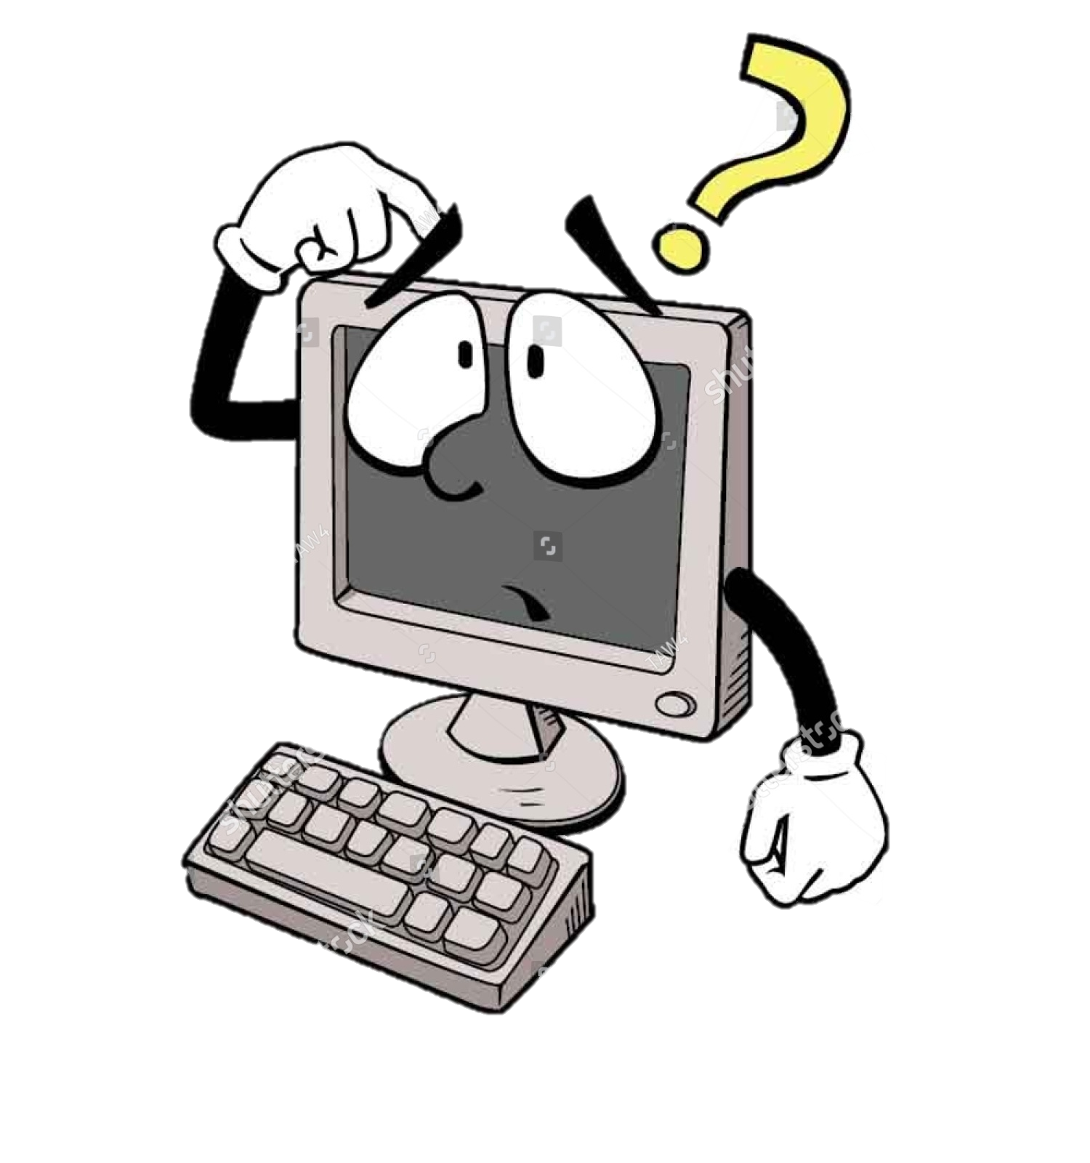
Traitement Automatique de la Langue
Élaboration de programmes informatiques manipulant la forme langagière et capables, à travers la forme, de traiter le sens associé, pour résoudre des problèmes spécifiques
Le but du TAL est de faire en sorte que les problèmes mettant en jeu des informations langagières deviennent calculables
Problème central du TAL : Traiter l’ambiguïté
Diapo de G. Antoniadis/V. Aubergé
Notes:
Pourquoi à travers la forme ? L’ordinateur n’est pas capable de s’approprier du langage humain de la même manière que les humains.
Apprentissage humain – par imitation des sons de la langue au tout début, puis association de ces sons à des sens différents plus ou moins similaires à des mots du langage appris, puis assimilation des mots dont du lexique et enfin de grammaire et syntaxe.
L’ordinateur apprends de manière différente.
L’ordinateur peut traiter la FORME du langage, forme traduite sous forme numérique selon des techniques différentes, et utiliser ces formes ou symboles pour résoudre des tâches spécifiques.
L’objectif est faire en sorte que les problèmes relatifs au langage soient calculables par la machine, à travers techniques et approches différents → théorie des langages
Une des problématiques principales a toujours été le traitement de l’ambiguïté du langage, comme on verra par la suite (linguistique)

Slide 8
Le langage est redondant, implicite et ambigu
Notes:
Puisque le langage naturel est effectivement redondant et ambigu

Slide 9
Le langage est ambigu, implicite
Ambiguïté : un même segment linguistique peut se prêter à deux interprétations mutuellement exclusives (Kerbrat-Orecchioni, 2005)
Exemple | Type d’ambiguité
C’est un vol très risqué | Sémantique → Homonymie
Je loue pour l’année un appartement à Grenoble | Sémantique → Polysémie
Couvent (nom ou verbe) | Catégorielle
La petite porte le voile | Syntaxique catégorielle
Je vois un homme sur la colline avec un téléscope | Syntaxique structurale
Notes:
Ambiguïté définie comme la proprieté d’un mot ou d’une phrase d’avoir deux significats ou intérpretations possibles.
L’ambiguité peut porter sur un empan plus ou moins large, à partir d’un mot jusqu’à la phrase entière, et peut porter sur des niveaux de langage différents – elle peut être sémantique donc significat du mot, catégorielle (catégorie syntaxique du mot) etc.
Ex couvent ← couver
Traiter l’ambiguité du langage pour la machine est très compliqué, vu que c’est compliqué pour nous aussi (capables de résoudre l’ambiguité de manière différente en nous appuyant sur le context par ex.)
Traiter l’ambiguïté pour représenter le sens de la phrase (langage est fait de sens ensemble avec sa forme)

Slide 10
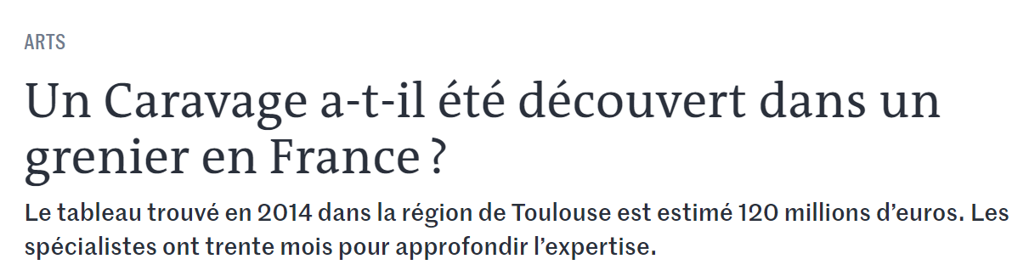
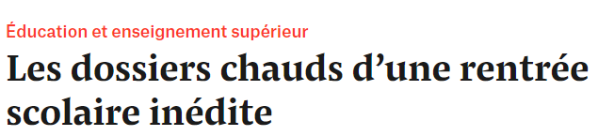
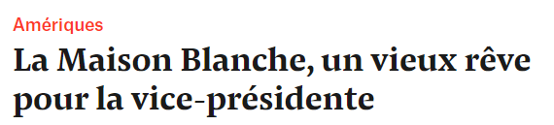
L’implicite dans le langage
Connaissance du monde
Métonymie
Métaphore
Connaissance du monde
Notes:
On a besoin de connaissance du monde, du contexte, d’utiliser la déduction, de notion de métonymie (une part pour le tout) pour comprendre le langage

Slide 11
02
Histoire du TAL
Du rapport ALPAC à ChatGPT

Slide 12
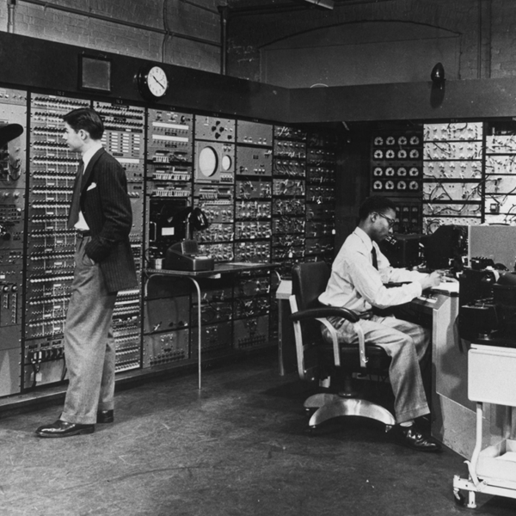
Traduction Automatique et Guerre Froide
1950 – USA – développement d’applications pour la traduction automatique
1954 – Georgetown-IBM experiment
Traduction automatique de 60 phrases russe → anglais
On préconisait la traduction automatique comme probléme déjà résolu dans l’espace de 3/5 ans…
Notes:
TAL nait aux EEUU – nécessité de traduire des documents techniques ou papiers scientifiques du russe à l’anglais de manière rapide
Cible la traduction automatique comme phénomène simple, problème déjà résolu dans les 3/5 ans suivants…
Erreur : inexistence de la linguistique, mauvaise comprehénsion de ce qui comporte la traduction (tous les niveaux du langage)
Trois rapports et deux personnalités d’exception, Warren Weaver et Yehoshua Bar-Hillel, ont présidé à cette mise en place du nouvel horizon de rétrospection sur le plan institutionnel : (i) 1949 [1955] : Translation, Warren Weaver ; (ii) 1960 : « The present status of automatic translation of languages », Yehoshua Bar-Hillel ; (iii) 1966 : Language and Machines. Computers in Translation and Linguistics, Automatic Language Processing Advisory Committee (ALPAC) of the National Research Council.
1950s: The Georgetown experiment in 1954 involved fully automatic translation of more than sixty Russian sentences into English.
Système prototype pour – but récolter des financements ultérieures
6 règles de grammaire et 250 items lexicaux, mots de champs lexicaux différents
Chaque mot était enregistré sur une carte perforée
1956 conference de Dartmouth et l’intelligence artificielle est établie comme discipline sciéntifique
The authors claimed that within three or five years, machine translation would be a solved problem.^{[2]} However, real progress was much slower, and after the ALPAC report in 1966, which found that ten years of research had failed to fulfill the expectations, funding for machine translation was dramatically reduced. Little further research in machine translation was conducted in America (though some research continued elsewhere, such as Japan and Europe^{[3]}) until the late 1980s when the first statistical machine translation systems were developed.

Slide 13
“дух бодр, плоть же немощна”
“The spirit is willing, but the flesh is weak”
RU → EN → RU
“The vodka is strong, but the meat is rotten”
“водка хорошая, но мясо протухло”
(Exemple apocryphe non attesté)
Notes:
Apocryphe non attesté, souvent cité quand on parle des premiers experiments en TA – phrase de la bible traduite du russe à l’anglais, puis de l’anglais au russe

Slide 14
“Out of mind, out of sight”
EN → RU → EN
“Invisible idiot”
cité par John Hutchins, Harper’s Magazine, August 1962
"The whisky was invisible", or Persistent myths of MT"
Notes:
Apocryphe non attesté, souvent cité quand on parle des premiers experiments en TA – phrase de la bible traduite du russe à l’anglais, puis de l’anglais au russe

Slide 15
1966 - Rapport ALPAC (I)
ALPAC
Automatic Language Processing Advisory Committee
Objectifs
Evaluer les progrès des derniers dix ans en linguistique computationnelle et en particulier en traduction automatique
Résultats du rapport
La recherche en TA n’était pas suffisante, il faut recentrer les recherches sur la linguistique computationnelle de base d’abord → réduction des financements en TA
Premier HIVER DE L’IA
Notes:
ALPAC – comité composé par 7 sciéntifiques, crée par le gouvernement des 2tats Unis pour évaluer les progres en TAL des derniers 10 ans
1966 – Rapport ALPAC – reduction des financements et investissements sur les ressources pour la traduction plutôt que sur la traduction automatique elle-même
Deux autres hivers : 1974-1980, puis de 1987-1993

Slide 16
1966 - Rapport ALPAC (II)
- Pas la peine d’investir plus dans la TA (marché relativement petit, traductions automatiques encore fortement erronées)
- S’orienter dans le développement d’outils de support à la traduction (dictionnaires numériques)
Passage de la Traduction Automatique
à la Traduction Assisté par l’Ordinateur
Naissance de la Linguistique Computationnelle
et de la Linguistique des Corpus
Notes:
Outils de supports : des glossaires avec des fonctions de recherche numérique (plus rapide que les dictionnaires papiers); adapter les technologies d’édition déjà existantes à la traduction, trouver une manière d’évaluer la qualité des traductions (→ métriques)

Slide 17
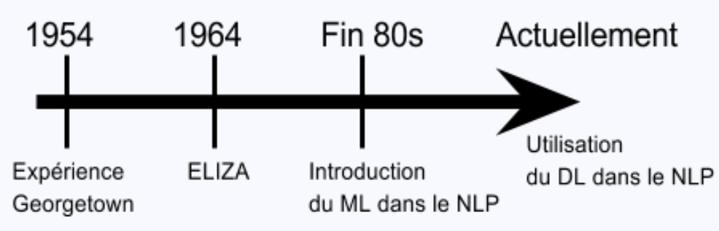
Périodisation
Période Symbolique (1950-1990)
Période Statistique (1990-2010)
Période Neuronale (2010-…)
Notes:
D’autres périodisations divisent de manière différente : voir Christopher Manning article
Manning, C. D. (2022). Human Language Understanding & Reasoning. Daedalus, 151(2), 127‑138. https://doi.org/10.1162/daed_a_01905

Slide 18
Périodisation
1. Early explorations (1940-1969)
2. Hand-build systems (1970-1992)
3. Statistical or probabilistic NLP (1993-2012)
4. Deep Learning or Artificial Neural Networks
Unsupervised or Selfsupervised
Reinforcement learning (2013-now)
Manning, C. D. (2022). Human Language Understanding & Reasoning. Daedalus, 151(2), 127‑138. https://doi.org/10.1162/daed_a_01905
Notes:
D’autres périodisations divisent de manière différente : voir Christopher Manning article
Manning, C. D. (2022). Human Language Understanding & Reasoning. Daedalus, 151(2), 127‑138. https://doi.org/10.1162/daed_a_01905

Slide 19

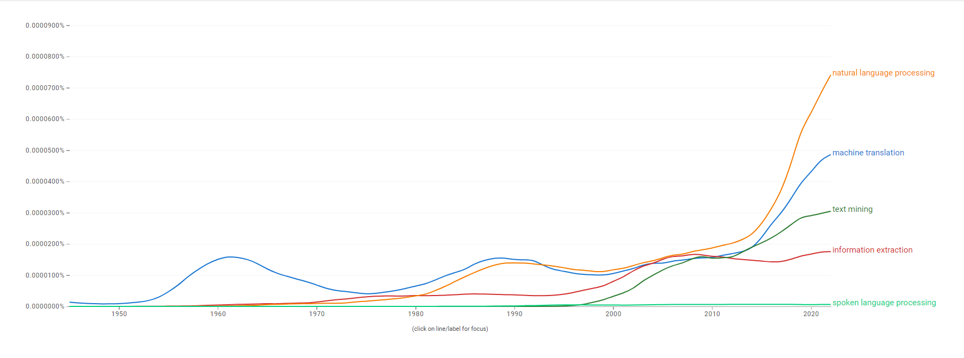

Slide 20
Période symbolique
1950-1992 ca
Symbolique → les connaissances du système sont représentées sous forme de règles, décrite à travers des symboles lisibles par l’humain (langage formel – Chomsky)
Applications :
SHRDLU (Winograd, 1968-1970)
ELIZA (Weizenbaum, 1964-1967)
Notes:
Règles écrites à la main
Traitement du langage NATUREL sous forme de langage FORMEL → contribution de Chomsky dans ce changement de paradigme
Deux branches, les symbolistes intéressés à décrire la syntaxe des langues sous forme de règles et la courante stochastique, qui cherchait de creuser plutôt du côté statistique et des probabilités (ex reconnaissance de similarité entre textes)
Certains systèmes montrent une profondeur majeure dans le traitement de niveaux de langage comme la syntaxe ou la référence, qui n’étaient pas pris en compte tout le temps dans les premiers systèmes de traduction automatique.
La majorité des systèmes de cette période sont basés sur un set de règles écrites à la main. Cela commence à changer vers les années 80 avec l’introduction des algorithmes de Machine Learning
Dans les années 80-90, la naissance des approches statistiques interromps l’hiver de l’IA, et en ce moment on introduit les chaines cachées de Markov et on les applique au POS tagging.

Slide 21

Test de Turing
Période symbolique
1950 - Computing Machinery and Intelligence
Confrontation verbale à l’aveugle entre un examinateur humain (C) et une machine (A) ou un humain (B).
Si l’examinateur humain ne parviens pas à distinguer la machine d’un humain, la machine a passé le test.
L’échange se fait à l’écrit.
Illustration tirée de Wikipedia : « Test de Turing »
Notes:
C’est pendant cette période que le test de Turing est décrit pour la première fois. Décrit par Alan Turing en 1950 dans sa publication Computing Machinery and Intelligence comme « imitation game » jeu d’imitation, est appelé test de Turing bien après sa mort.
Le test de Turing est une proposition de test d’intelligence artificielle fondée sur la faculté d'une machine à imiter la conversation humaine. Décrit par Alan Turing en 1950 dans sa publication Computing Machinery and Intelligence, ce test consiste à mettre un humain en confrontation verbale à l’aveugle avec un ordinateur et un autre humain. Si la personne qui engage les conversations n’est pas capable de dire lequel de ses interlocuteurs est un ordinateur, on peut considérer que le logiciel de l’ordinateur a passé avec succès le test. Cela sous-entend que l’ordinateur et l’humain essaieront d’avoir une apparence sémantique humaine.
Pour conserver la simplicité et l’universalité du test, la conversation est limitée à des messages textuels entre les protagonistes.
Dans un article daté de 1980, le philosophe John Searle remet en cause la puissance du test de Turing, en invoquant la limite des ordinateurs à la syntaxe. Selon l’auteur, la sémantique, caractéristique de la pensée humaine, ne saurait être réduite à la manipulation de symboles selon des règles syntaxiques déterminées, ce qui semble être le propre de la machine.
Pour illustrer son propos, il présente l’expérience de pensée de la chambre chinoise : supposez que vous êtes à l’intérieur d’une pièce contenant des symboles chinois ainsi qu’un manuel d'instructions comportant des règles type « questions-réponses ». Lorsqu’un locuteur chinois, à l’extérieur de la pièce, vous envoie un message sur papier, vous pourrez, grâce au manuel, fournir une réponse adéquate et donner l’impression à votre interlocuteur de savoir parler sa langue, sans qu’il soit nécessaire que vous la compreniez.

Slide 22
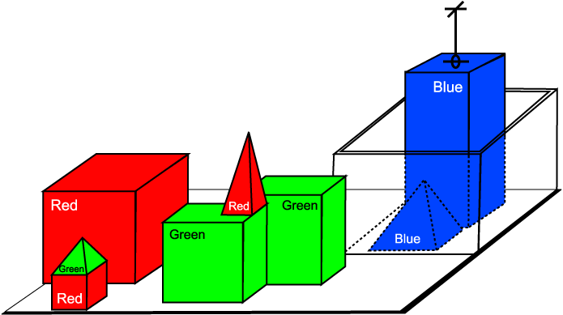
SHRDLU
Période symbolique
Notes:
- L’utilisateur demandait à SHRDLU de déplacer divers objets dans un petit « monde de blocs », qui contenait divers objets de base tels que des cubes, des cônes, et des sphères. La particularité de SHRDLU tenait à la combinaison de quatre idées simples qui, s’additionnant, rendaient la simulation de la « compréhension » beaucoup plus convaincante.
SHRDLU incluait aussi une mémoire contextuelle élémentaire. On pouvait demander à SHRDLU de « placer le cône vert sur le cube rouge » et ensuite d’« enlever le cône » : l’expression « le cône » était comprise comme signifiant le cône dont il venait d’être question. SHRDLU pouvait effectuer une recherche arrière plus poussée pour retrouver le contexte dans la plupart des cas lorsque des adjectifs complémentaires étaient fournis. On pouvait aussi poser des questions sur l’historique, par exemple demander « As-tu ramassé quelque chose avant le cône » ?
Par un effet annexe de cette mémoire, et des règles originelles dont SHRDLU était pourvu, le programme était en mesure de répondre à des questions sur ce qui était possible ou non dans le monde considéré. Par exemple, SHRDLU pouvait déduire que les cubes pouvaient être empilés en cherchant des exemples, mais pouvait aussi réaliser qu’il n'était pas possible d'empiler des pyramides, après l’avoir tenté. Le « monde » contenait des règles de physique élémentaire susceptibles de faire s’écrouler les blocs, indépendamment de l’analyseur du langage.
Enfin, SHRDLU pouvait aussi se rappeler les noms associés à des objets, ou à des arrangements d’objets. On pouvait par exemple définir un « clocher » comme étant une petite pyramide posée sur un grand parallélépipède ; SHRDLU était dès lors en mesure de répondre à des questions sur les clochers dans le monde des blocs, et d’en construire de nouveaux.

Slide 23
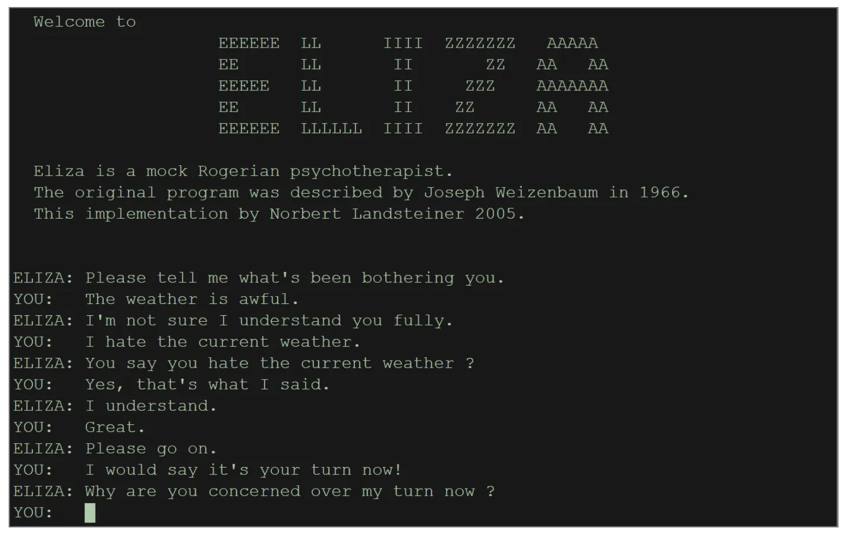
ELIZA
Période symbolique
Psychothérapeute rogérien
Notes:
simule un psychothérapeute rogérien en reformulant la plupart des affirmations du patient
Eliza ne comprend pas ce qui lui est transmis, il se contente de former des phrases à partir de modèles préétablis, enrichis par les mots clés trouvés dans les réponses du patient
« perroquet » qui répète les mots de son interlocuteur lors qu’il pose ses questions

Slide 24
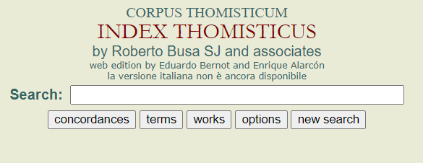
Premières expériences en Linguistique Computationnelle
Période symbolique
Padre Roberto Busa et l’Index Thomisticus
Exploiter l’ordinateur comme moyen de archivage et analyse des données textuels
Réaliser une vérification intégrale et ponctuelle du lexique de St Thomas d’Aquin, mais les analyses qu’il voulait faire n’étaient pas disponibles dans les concordanciers papier disponibles à l’époque
Décide de réaliser sa propre base de données
194 - Demande à Thomas Watson (IBM) de lui donner des calculateurs
En 1980, s’achève son travail, et publie les 70 000 pages de l’Index Thomisticus (11 millions de mots!)
https://www.corpusthomisticum.org/it/index.age
Notes:
Expérience considéré à la base de la linguistique de corpus
Naissance du traitement automatique des langues en Italie dans les années ’60
Italie rôle de premier plan dans cette discipline, premier cours de Linguistique computationnelle à Pisa en 1969 !
Par contre, l’AILC est né qu’en 2015

Slide 25
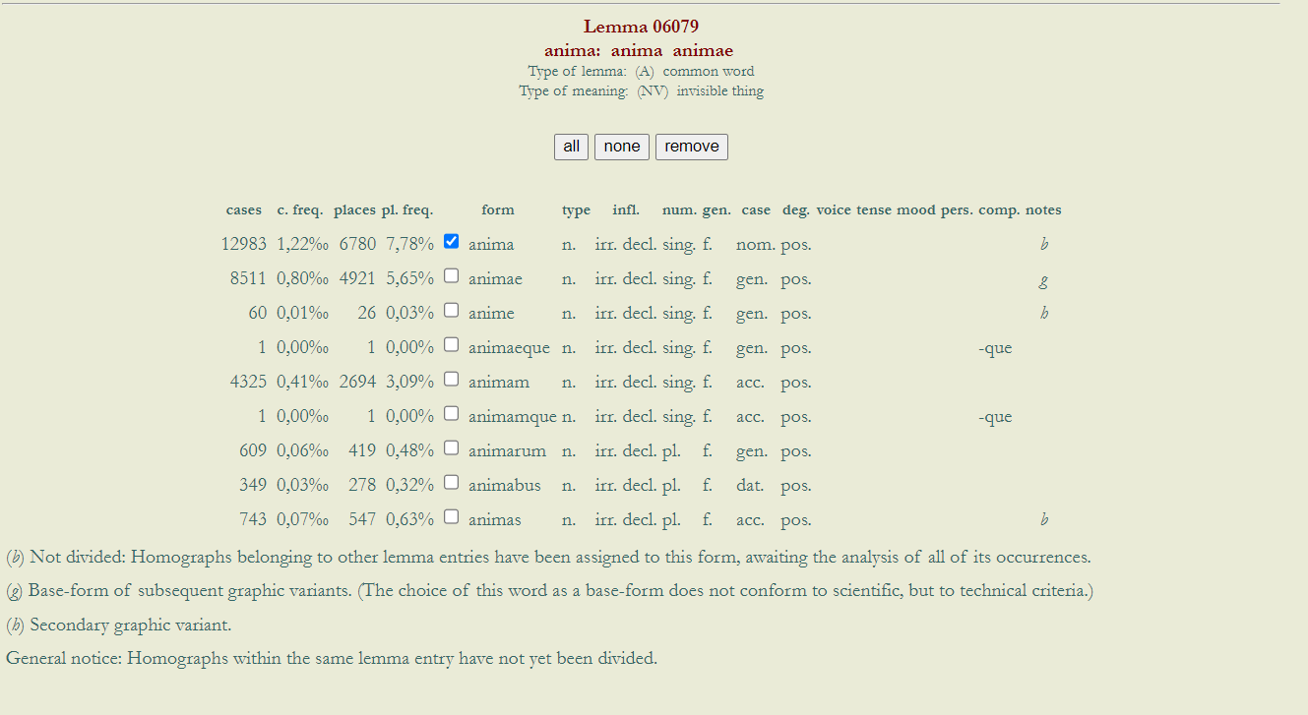
Index Thomisticus

Slide 26

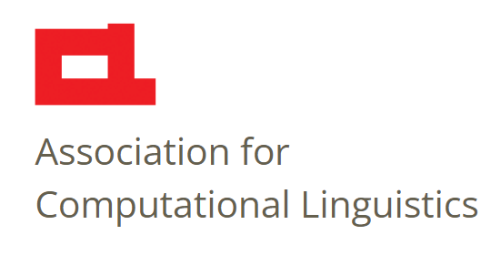
Fondée en 1959 !
Aide à l’organisation de la conférence TALN et de sa session RECITAL
Une des premières sociétés savantes au monde à s’occuper de TAL (reconnu par ACL)
Fondée en 1962
Organise la conférence ACL annuelle
Sponsor de la revue Computational Linguistics

Slide 27
HMM Hidden Markov Models
Type d’algorithme utilisé pour étiqueter des séquences dès les années ’80
« An HMM is a probabilistic sequence model: given a sequence of units (words, letters, morphemes, sentences, whatever), it computes a probability distribution over possible sequences of labels and chooses the best label sequence » (Jurafsky & Martin, 2024, chap. 17, p. 8)
Markov assumption : quand on prédit le futur, le passé n’est pas important, seulement le présent est pris en compte
Une chaine de Markov caché permet de prendre en considération les événements observés (les mots d’un texte) ainsi que ceu cachés (les POS tags par exemple)
Jurafsky D., Martin J. H., Speech and Language Processing, 2024 draft https://web.stanford.edu/~jurafsky/slp3/A.pdf
Notes:
Même pendant le période symboliste, il commencent à exister des modèles qui exploitent déjà des techniques statistiques pour réaliser des tâches.
Un des modèles utilisé dans les années 80 en traitepment du signal est le HMM, chaine de Markov cachées

Slide 28
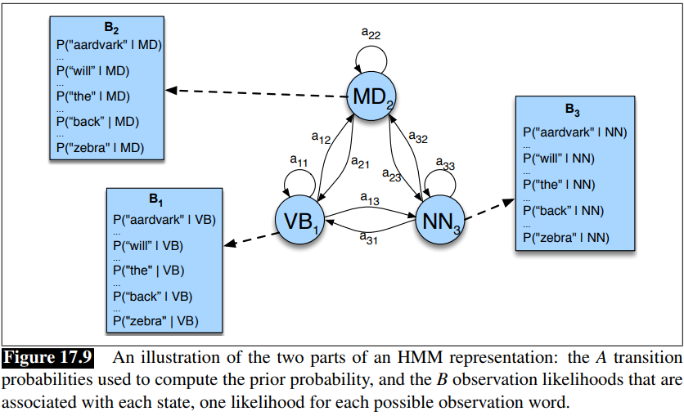
HMM (2)
Notes:
Répresentations comme ça, très similaires à celles des automates que vous allez voir en théorie des langages

Slide 29
Période statistique
1993-2012 ca
Disponibilité d’une grande quantité de données langagières
Augmentation de la puissance de calcul
Développement des corpus multilingues
et de l’annotation de corpus
Introduction des algorithmes de Machine Learning
Applications :
IBM Alignment Models (90s)
Notes:
Dans cette période,
une grande quantité de textes numériques étaient finalement disponibles, l’idée générale était de développer des algos capables d’achever un certain niveau de compréhension du langage sur une grande quantité de textes, et d’utiliser ces textes pour développer cette habilité.
majeure puissance de calcul disponible
affaiblissement de la dominance des théories de Chomsky qui décourageaient la linguistique de corpus – à la base ‘dun approche machine-learning
Empirical machine learning models of NLP, orientation qu’on retrouve encore ajd comme dominante dans le domaine
Essayer de capturer des régularités sur les donnés décomptant – pas très efficace
IBM aligned models dépendant on le développement de corpus spécifiques au domaine de la traduction automatique – corpus parallèles crées par le Canada et l’Union Européenne –
X corpus Hansard du senat canadien
Si intéressés HDR d’Olivier

Slide 30
Période statistique
1993-2012 ca
2003 – le perceptron multi-niveau (Bengio et al., 2003) obtient des meilleurs résultats du modèle word n-gram
2010 – RNN de Mikolov → Word2vec, word embeddings
Mais aussi
Treebanks et annotation de corpus
Notes:
Word n-gram – modèle statistique basé sur la probabilité qu’on mot soit suivi d’un autre mot
Perceptron multi couche == RNN recurrent neural network, qui sera remplacé par les Large Language Models donne naissance à
Word2vec technique qui permet de répresenter des mots à travers des vecteurs – fait partie d’un groupe de modèle pour la production de word embeddings ou plongement de mots

Slide 31
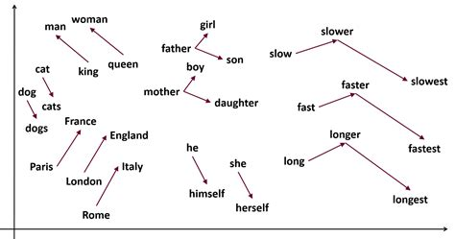
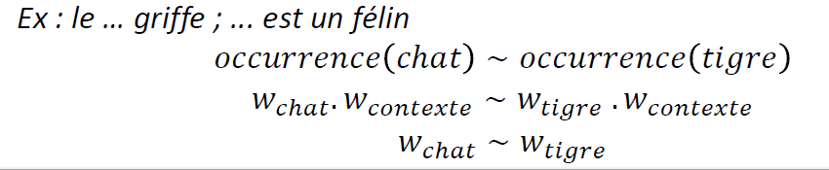
Word Embeddings
Intuition 1 - Chaque mot est associé à une composition de facteurs
Intuition 2 - Deux mots proches dans l’espace vectorierl partagent souvent des contextes similaires
Notes:
Représentation vectorielle des mots
Mots proches dans l’espace sont des mots ayant un certain degré de similarité entre eux
Intuition 1 – chaque mot d’un langage est associé à une composition de facteurs cachés (souvent inintelligible)
Intution 2 – hypothèse distributionnelle pour laquelle deux mots proches dans l’espace vectoriel sont deux mots qui partagent souvent des contextes similaires

Slide 32
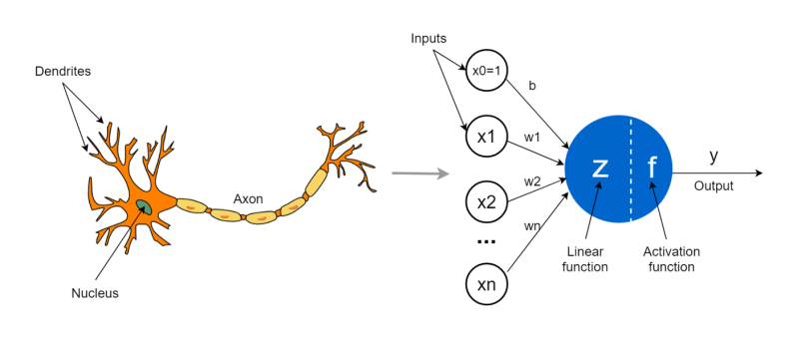
Le perceptron de Rosenblatt
Période statistique
Classifieur linéaire
Image tirée de https://lifewithdata.com/2022/09/18/perceptron-in-machine-learning/
Notes:
The most simple neural network is the perceptron, which consists of a single neuron. Conceptually, the perceptron functions in a manner similar to a biological neuron. A biological neuron receives electrical signals from its dendrites, modulates the electrical signals in various amounts and then fires an output signal through its synapses only when the total strength of the input signals exceeds a certain threshold. The output is then fed to another neuron and so forth.
To model the behavior of a biological neurons, the artificial neurons performs two consecutive functions. First it calculates the weighted sum of the inputs to represents the total strength of the input signal and then it applies a step function to the result to determine whether to fire the output 1 if the signal exceeds a certain threshold or 0 if the signal doesn’t exceed the threshold.

Slide 33
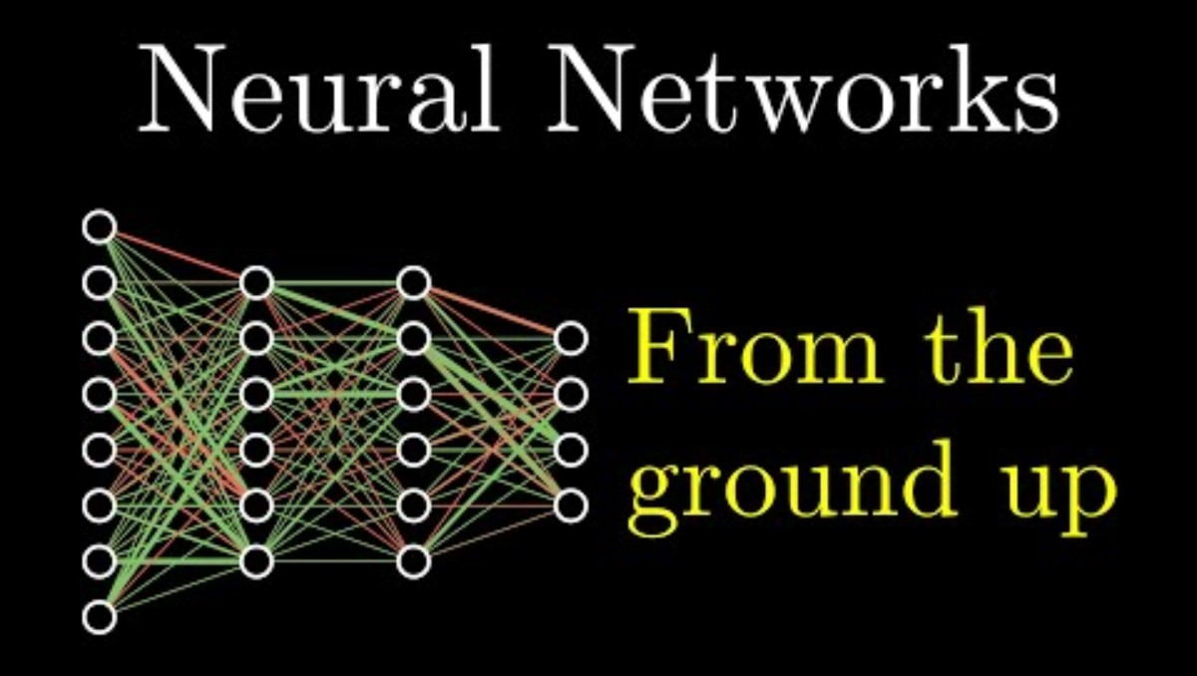
Bonus : What is a neural network?

Slide 34
Treebanks
Treebank – corpus parsé et annoté avec des étiquettes syntaxique et/ou en structures sémantiques (POS tag, analyse en dépendance)
Aujourd’hui…
Universal Dependencies
vs.
Surface Syntactic Universal Dependencies SUD
Notes:
Masse de données nécessaire pour faire de l’apprentissage supervisé – besoin de données annotés selon les différents parties du discours par ex. – naissance et diffusion des treebanks
Tree bank car représentation souvent sous forme d’arbre (arbre syntaxique qui vont remplir vos cauchemars) – les treebanks les plus diffusée sont celles syntaxiques – annotation en POS, en dépendance, en traits morpohsyntaxiques etc.
Travail d’universal dependencies dans la création d’un standard unique pour toutes les langues du monde y compris les langues peu dotées – utiliser le même formalisme pour décrire toutes les langues
Et créer des corpus annotés qui exploitent ce formalisme

Slide 35
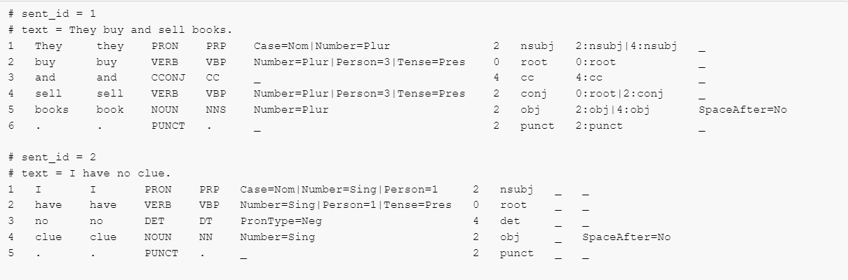
Universal Dependencies
Un jeu d’étiquettes pour toutes les langues
Le même format pour tous (CoNLL-U)
https://universaldependencies.org/format.html
Notes:
Sentences consist of one or more word lines, and word lines contain the following fields:
ID: Word index, integer starting at 1 for each new sentence; may be a range for multiword tokens; may be a decimal number for empty nodes (decimal numbers can be lower than 1 but must be greater than 0).
FORM: Word form or punctuation symbol.
LEMMA: Lemma or stem of word form.
UPOS: Universal part-of-speech tag.
XPOS: Optional language-specific (or treebank-specific) part-of-speech / morphological tag; underscore if not available.
FEATS: List of morphological features from the universal feature inventory or from a defined language-specific extension; underscore if not available.
HEAD: Head of the current word, which is either a value of ID or zero (0).
DEPREL: Universal dependency relation to the HEAD (root iff HEAD = 0) or a defined language-specific subtype of one.
DEPS: Enhanced dependency graph in the form of a list of head-deprel pairs.
MISC: Any other annotation.

Slide 36
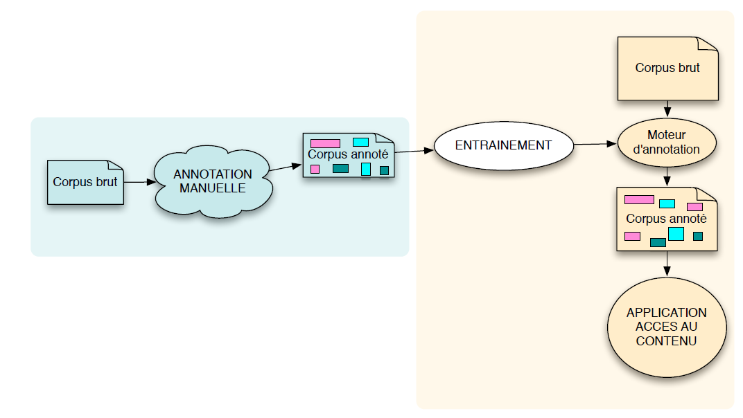
Annotation de corpus
Figure tirée des diapos du cours de K. Fort, école d’été AnnoDemo 2024
Notes:
Il faut aussi évaluer la qualité des annotations, comment faire cela ?
L’annotation de corpus a évolué elle aussi avec le temps, en termes de diversité des données annotés, de complexité des annoations et de taille des corpus (plus de données dispo, pus faciles à annoter semi-automatiquement…)
Données importants pour entrainer les modèles

Slide 37
Période neuronale
2013-aujourd’hui
Mais déjà présentes en 2000 – Bengio et al., 2000
NLM basés sur LSTM ou GRU déjà utilisés en traduction automatique, génération et classification de textes

Slide 38
Période neuronale
2013-2017
Différentes architectures se sont affirmées puis ont été surpassées par la suivante (CNN, LSTM, GRU, seq2seq…)
Architecture Transformer
Vaswani et al., « Attention is all you need », 2017
2018-2023
Approche Transformer dominant
Modèles entraines sur une masse de données puis spécialisés pour une tâche spécifique
Notes:
Apprentissage Neuronale Profond (Deep Learning)
Grande puissance de calcul disponible et très grandes quantités de données à disposition
Différents approches (CNN, LSTM, Transformer…)
Naissance des LLM (Large Language Models)
Puissance de calcul accrue, plus de données bruts et annotés dispo → DNN
Dans le Deep Learning, chaque token est répresenté par le biais d’une position dans un espace vectoriel – similarités de significat ou syntaxe sont répresenté à travers la proximité des vecteurs dans cet espace
CNN convolutional neural networks, LSTM Long Short Term memory, transformer le modèle actuellement plus utilisé

Slide 39
Période neuronale
2023-2024
L’explosion des LLM et « the rise of small Language Models »
Modèles qui ont moins d’hyperparamètres
Modèles accessibles (tournent sur Google Colab)
Famille des modèles Llama (Meta AI)
- Fournir des modèles de taille différentes pour obtenir la meilleure performance avec un budget computationnel donné
https://huggingface.co/blog/2023-in-llms

Slide 40
ChatGPT
Ou l’explosion des LLM
Chatbot et assistant virtuel
Appartient à la famille des modèles GPT – Generative Pre-trained Transformer
Fine-tuned pour la tâche de conversation à travers apprentissage supervisé et reinforcement learning à travers feedback humain
Des travailleurs payés 2$ au Kenya pour épurer le côté « toxique » de ChatGPT
“Despite the foundational role played by these data enrichment professionals, a growing body of research reveals the precarious working conditions these workers face,” says the Partnership on AI, a coalition of AI organizations to which OpenAI belongs. “This may be the result of efforts to hide AI’s dependence on this large labor force when celebrating the efficiency gains of technology. Out of sight is also out of mind.”
(Exclusive: OpenAI Used Kenyan Workers on Less Than $2 Per Hour to Make ChatGPT Less Toxic, Time, 18 Janvier 2023)
Notes:
Dans les deux approches utilisées pour son entrainement, on utilise des humains pour construire le corpus d’apprentissage : dans l’apprentissage supervisé, le corpus est constitué de dialogues où des humains « jouent » le rôle de machine et utilisateur, alors que dans le reinforcement learning, des humains annotent selon la pertinence les réponse données précédemment par le modèle

Slide 41
ChatGPT
Ou l’explosion des LLM
“(…) that for all its glamor, AI often relies on hidden human labor in the Global South that can often be damaging and exploitative. These invisible workers remain on the margins even as their work contributes to billion-dollar industries.”
(Exclusive: OpenAI Used Kenyan Workers on Less Than $2 Per Hour to Make ChatGPT Less Toxic, Time, 18 Janvier 2023)
Notes:
Dans les deux approches utilisés pour son entrainement, on utilise des humains pour construire le corpus d’apprentissage : dans l’apprentissage supervisé, le corpus est constitué de dialogues où des humains « jouent » le rôle de machine et utilisateur, alors que dans le reinforcement learning, des humains annotent selon la pertinence les réponse données précédemment par le modèle

Slide 42
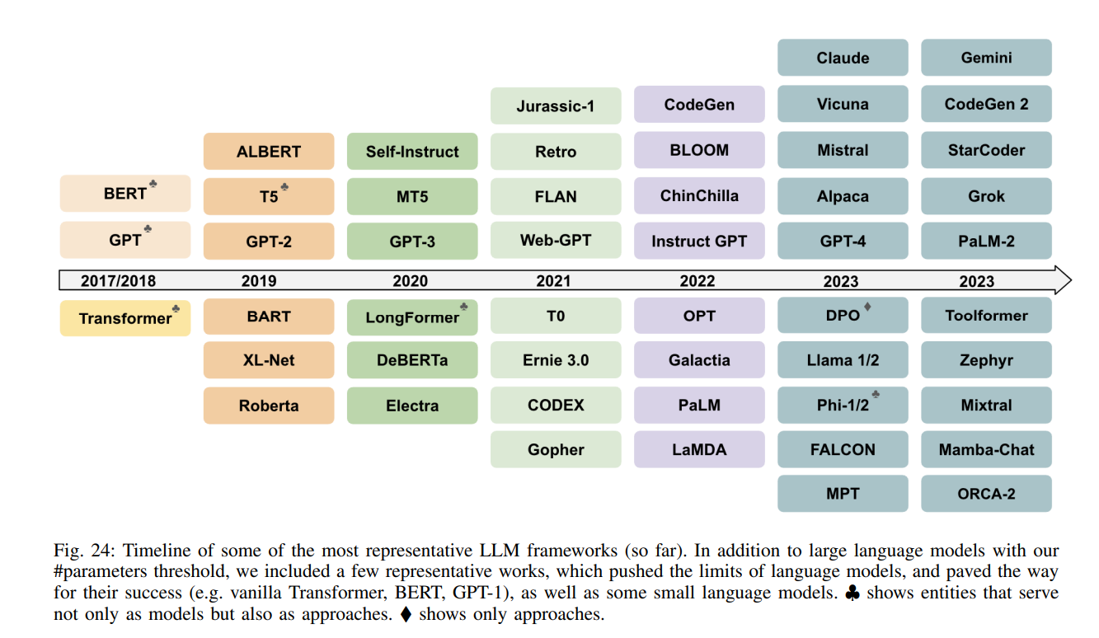
Fig tirée de Minaee et al., 2024
Disponible sur arxiv

Slide 43
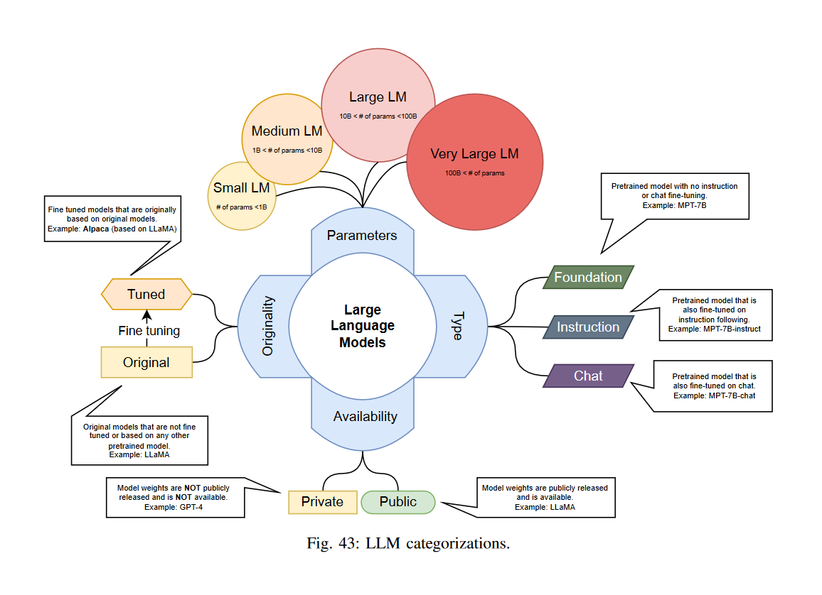
Fig tirée de Minaee et al., 2024
Disponible sur arxiv

Slide 44
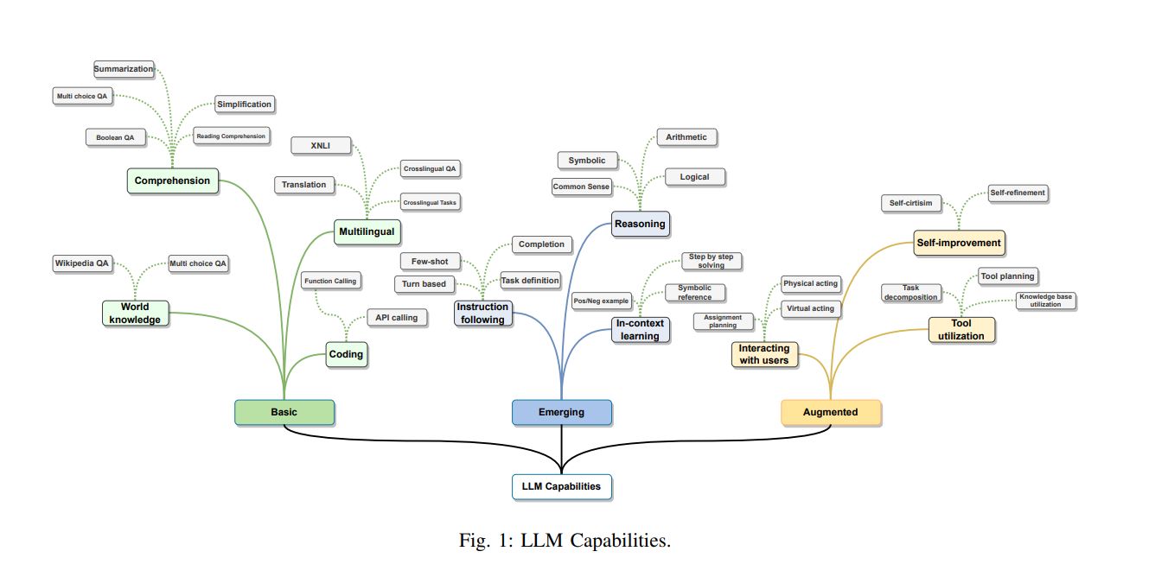
Fig tirée de Minaee et al., 2024
Disponible sur arxiv

Slide 45
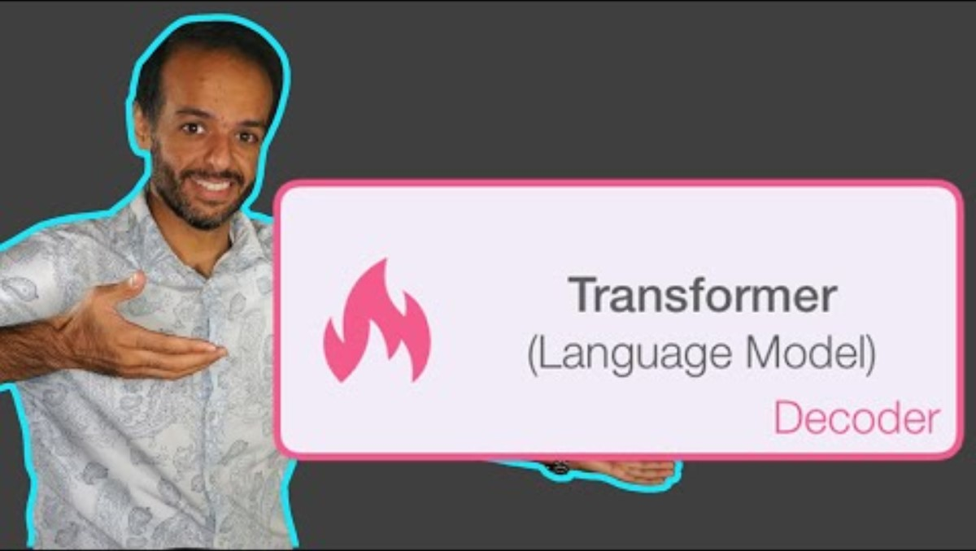
Bonus : The Narrated Transformer

Slide 46
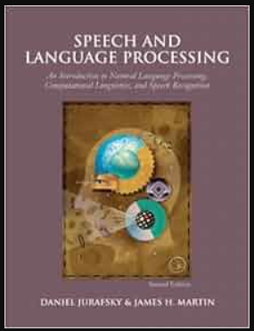
Speech and Language Processing
Dan Jurafsky et James H. Martin
Full version available online!

Slide 47
03
Tâches
Et chaîne de traitement

Slide 48
Réduire la langue à des problèmes calculables
Théorie de la calculabilité → définir les limites de ce qui peut être calculé à travers un algo =/= Théorie de la complexité → définir quelle est l’éfficacité d’un algorithme
Se soucier d’un problème à la fois pour ne pas s’occuper de la langue comme système
Le problème général est divisé
en plusieurs sous-problèmes plus petits
Notes:
Un problème est calculable si deux conditions sont satisfaites :
On peut le décomposer en sous problèmes élémentaires, de sorte que chaque sous problème élémentaire puisse être résolu par la machine.
On obtient la solution du problème en un temps fini.
Exemple : Avec les lettres de l’alphabet former : toutes les séquences possibles ; tous les mots de l’espagnol ; toutes les séquences possibles formées de 3 caractères au maximum.
On passe du traitement automatique de toute la langue, au traitement spécifique pour des problèmes particuliers
De « vouloir saisir le sens d’un texte » à « obtenir des informations suffisantes pour le problème traité »
Exemple : Il n’est pas nécessaire de comprendre le sens d’un texte pour détecter les fautes d’orthographe qui y sont contenues
Problème très difficile : Définition et représentation du sens
Problème plus facile : définir et représenter des aspects du sens
Exemple : (Parlerons: verbe parler, au futur, 1ère personne du pluriel). Ces aspects du sens suffisent pour: fréquence des mots d’un texte, détection de fautes, recherche de certaines informations…

Slide 49

Chaîne de traitement en TAL
1
2
3
4
Segmentation
Tokenisation
Lemmatisation
POS-tagging
En paragraphes,
en phrases…
Segmentation
en tokens
Reconduire le token à son lemme (si applicable)
Associer au token une étiquette syntaxique (nom, verbe, adjectif…)
Module
Manipulations de l’objet texte
pour idéntifier et/ou étiqueter
des objets linguistiques
à différents niveaux textuels
Notes:
Une chaine de traitement est composée par plusieurs modules, ces modules s’occupent chacun d’un objectif spécifique
Chaque objectif est réalisé sur le texte lui-même et habituellement son résultat réutilisé par le module successif
Celle la est une des chaines classiques, celle de préprocessing

Slide 50
Comment tokeniser un texte ?
En juillet 1799, les soldats de l'armée de Napoléon découvraient près de la ville de Rosette, sur le delta du Nil, une pierre qui allait devenir l'une des plus célèbres de l'Antiquité.
Cette pierre, datant de 196 av. J.-C., relatait les honneurs rendus au roi Ptolémée V par les temples d'Égypte sous forme d'un "texte parallèle" en deux langues (le grec et l'égyptien) et trois écritures (les textes égyptiens étant écrits à la fois en hiéroglyphes et en démotique).
Son étude permit à Jean-François Champollion d'apporter en 1822 la clé du déchiffrement de l'écriture hiéroglyphique, découverte qui eut un retentissement considérable car elle mettait fin aux nombreuses controverses et mythes qui avaient entouré cette écriture.

Slide 51
Comment tokeniser un texte ?
Tokenisez la première phrase du texte à la main
Téléchargez le texte veronis.txt sur github
Utilisez le fichier comme fichier d’entrée sur https://corliapi.ortolang.fr/stanza/ (option écrit)
Téléchargez le fichier CoNLL-U et comparez-le avec votre tokenisation
Notes:
https://corliapi.ortolang.fr/stanza/

Slide 52
Le mot en TAL (plutôt, token)
Passer d’une suite de caractères à une suite de formes → découpage en TOKEN
Séparés par des espaces ? Pomme de terre
Par des signes de ponctuation ? Chauve-souris, aujourd’hui, I’m en anglais
Constitués ou qui commencent par de signes de ponctuation ? ☺, #nplrules
Certains tokens ne sont pas forcément des mots
Chiffres, dates, heures…
Acronymes
LA PONCTUATION !!! (Let’s eat, grandma VS Let’s eat grandma)
Pas toutes les langues utilisent des espaces pour découper leurs mots (japonais)
Dans la langue parlée, les disfluences ou les fillers, sont-ils des tokens ?
Notes:
Pour rendre le traitement calculable, il faut découper le matériel langagier
On parle de TOKEN et non pas de mot car la notion de mot linguistique ne coïncide pas forcement avec le découpage d’un texte (notamment chiffres, sigles etc.)
La ponctuation aussi est très importante car ellle permet de trouver les limites de certains expressions ou encore de fourir des aspects de significat important (contribuent à la représentation sémantique de la phrase) ou encore servent à désambiguiser
Les filler wrds – si programme de transcription on peut les filtrer, mais si speech recognition fin, on peut avoir besoin des hésitations car signalent si le locuteur va recommencer sa phrase

Slide 53
Plusieurs types de tokenisation
"Don’t you love 🤗 Transformers? We sure do.”
Sur les espaces
["Don't", "you", "love", "🤗", "Transformers?", "We", "sure", "do."]
Token = mot (au sens linguistique) et ponctuation
["Don", "'", "t", "you", "love", "🤗", "Transformers", "?", "We", "sure", "do", "."]
Espaces, ponctuation et tokenisation à base de règles
["Do", "n't", "you", "love", "🤗", "Transformers", "?", "We", "sure", "do", "."]
Autres algorithmes (Byte-Pair Encoding)
https://huggingface.co/docs/transformers/tokenizer_summary
Notes:
Plusieurs types de tokenisation sont possibles selon le critère qu’on decide d’appliquer ou que le modèle qu’on a choisi décide
Sur les espacs, on perd la ponctuation –
Token top mais on a un problème bizarre qui pourrait ne pas nous arranger –
Le troisième type résout ce problème mais corresponds à un vocabulaire très large
Sub-subwords words can be arbitrary substrings, or they can be meaning-bearing units like the
morphemes -est or -er. (A morpheme is the smallest meaning-bearing unit of a lan-
guage; for example the word unwashable has the morphemes un-, wash, and -able.)
In modern tokenization schemes, most tokens are words, but some tokens are fre-
quently occurring morphemes or other subwords like -er. Every unseen word like
lower can thus be represented by some sequence of known subword units, such as
low and er, or even as a sequence of individual letters if necessary.

Slide 54
Lemmatisation
Obtenir la forme canonique ou lemme d’un mot à partir d’une forme donnée
Verbe – forme à l’infinitif (sans flexion)
Il court → courir
Pour un nom, adjectif, article, … - forme au masculin singulier
Cheval, chevaux → cheval
La lemmatisation demande des ressources et un traitement linguistique (couteuse)
Elle permet d’agréger des variantes flexionnelles et non pas des mots ayant la même racine
Stemming (racinisation)
Obtenir la racine d’un mot, commune à toutes les variantes morphologiques d’un mot à travers la suppression des flexions et des suffixes
Elle est généralement à base de règles, rapide et dépends de la langue
Demande moins de ressources que la lemmatisation (vocabulaire plus petit)
Inspiré du cours de X. Tannier – ETAL 2021
Notes:
Comment on peut représenter ultérieurement les tokens d’un texte pour rendre nos problèmes calculables ? Par exemple, une forme d’étiquetage qu’on exploite de manière courante est la lemmatisation des mots. Mais comment on la fait ?

Slide 55
Annotation
Segmenter un texte en plusieurs sous-unités et associer une étiquette aux unités qui nous intéresse traiter
Annoter tous les tokens d’un texte et associer une ou plusieurs étiquettes à chaque token
Délimiter des tokens ou suite de tokens dans les textes et leur associer des étiquettes
POS-tagging
Entités nommées
Coréférence
Notes:
Sans parler d’annotation on ne peut pas introduire la notion de task en TAL
Tout task (au moins au débuts, quand les machines apprenaient sur un corpus) on avait besoin d’un corpus annoté par les humains ← treebank

Slide 56
Annotation (I)
L’annotation servait à fournir des informations pour le développement et mise à l’épreuve des théories en linguistique, ou, comment on l’appelle aujourd’hui, à la linguistique des corpus (…) ces ressources servent aujourd’hui à la linguistique mais aussi au traitement automatique des langues (…)
(Ide, Handbook of linguistic annotation, 2017)
Inspiré des diapos du cours de Mai Ho-Dac, AnnoDemo 2024
Notes:
Annotation outillée → outils numériques de support à l’annotation (ex Inception, Glozz…)

Slide 57
Annotation (II)
Associer à chaque token une ou plusieurs étiquettes
Délimiter un token ou ensemble de tokens et associer une étiquette
Inspiré des diapos du cours de Mai Ho-Dac, AnnoDemo 2024
Notes:
Annotation outillée → outils numériques de support à l’annotation (ex Inception, Glozz…)
Types d’annotation sur lequels il y a un consensus assez fort :

Slide 58
Annotation (III)
Associer à chaque token une ou plusieurs étiquettes
“Such tasks in which we assign, to each word xi in an input word sequence, a label yi, so that the output sequence Y has the same length as the input sequence X are called sequence labeling tasks.” (Jurafsky et Martin, 2008)
Étiquetage morphosyntaxique
Lemmatisation
Traits morphosyntaxiques
La précision des algorithmes d’annotation morphosyntaxique est actuellement très haute (autour du 97%)
Inspiré des diapos du cours de Mai Ho-Dac, AnnoDemo 2024
Notes:
Annotation outillée → outils numériques de support à l’annotation (ex Inception, Glozz…)
Types d’annotation sur lequels il y a un consensus assez fort :

Slide 59
Annotation (III)
Annotations sur la forme du texte
Annotation des variations orthographiques (ex. normalisation)
Annotations sémantiques et pragmatiques (U = unités)
Annotations des émotions, des actes de parole, du hate speech
Annotations discursives (URS = Unités Relations Schéma)
Coréférence → des unités liées par des rélations
Inspiré des diapos du cours de Mai Ho-Dac, AnnoDemo 2024
Notes:
Annotation outillée → outils numériques de support à l’annotation (ex Inception, Glozz…)
SEMANTIQUE/PRAGMATIQUE : Types d’annotation sur lequels il y a un consensus moins fort : modèles d’annotation peu stabilisés, qui peuvent varier beaucoup d’un projet à l’autre
Depuis les années 2000, beaucoup d’effort pour disposer des jeux de données annotés pour établir un benchmark et pour conduire des campagnes d’évaluation (shared task)
Modèle URS (TXM ou Glozz → Mathet Widlocher)

Slide 60
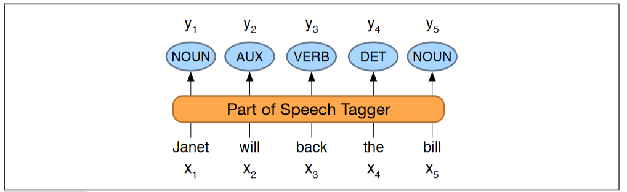
POS tagging
Associer à un token sa catégorie morphosyntaxique
(nom, verbe, adjectif, adverbe etc.)
Utile dans l’élimination des stop words
Regroupement de termes complexes
Désambiguïsation
Construire une représentation syntaxique du texte
Jurafsky and Martin, 2008 (internet version)
Notes:
Étiquetage morphosyntaxique
En d’autres termes, il consiste à étiqueter chaque mot d'une phrase avec sa partie appropriée du discours. INCEpTION utilise la liste des parties du discours proposée par Universal Dependencies

Slide 61
(Stop Words)
Mots vides en français (prépositions, articles, pronoms…)
Sa distribution est uniforme sur les textes du corpus – sa fréquence est similaires dans tous les textes d’un corpus → mots qui ne sont pas discriminants dans le significat du texte
Pour certaines tâches, on peut les retirer des textes pour faciliter le traitement
BONUS : allez regarder la loi de Zipf !

Slide 62
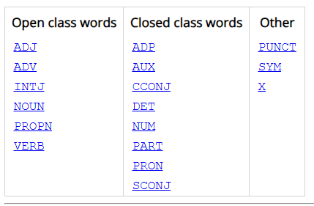
Exo POS tagging
Le chat mange la souris
La pomme de terre n’était pas connue en Amérique avant 1596.
La petite porte le voile
Tagset : DET, NOUN, ADJ, VERB, PRON… (formalisme UD)
Quelles versions de la dernière phrase sont possibles ?

Slide 63
La – DET
pomme de terre – NOUN ?
pomme – NOUN
de – ADP
terre - NOUN
n’ – ADV
était – AUX
pas – ADV
connue - VERB
en - ADP
Amérique - PROPN
avant - ADP
1596 – NUM
. - PUNCT
Le – DET
chat – NOUN
mange – VERB
la – DET
souris – NOUN
. - PUNCT

Slide 64


La - DET
petite - ADJ
porte - NOUN
le - PRON
voile - VERB
La - DET
petite - NOUN
porte - VERB
le - DET
voile - NOUN

Slide 65
Annotation (II)
Délimiter un token ou ensemble de tokens et associer une étiquette
Le phénomène qu’on veut annoter est « dilué » dans le texte, il faut d’abord le délimiter puis associer l’étiquette nécessaire
Entités nommées
Coréférence
Sentiment analysis
Hate speech
Toxic content
Inspiré des diapos du cours de Mai Ho-Dac, AnnoDemo 2024
Notes:
Annotation outillée → outils numériques de support à l’annotation (ex Inception, Glozz…)
Types d’annotation sur lequels il y a un consensus assez fort :

Slide 66
Entités nommées
Les noms propres (PROPN) sont habituellement des unités polylexicales (Multi Word Phrases)
Named entity – entité qui peut être indiquée à travers un nom propre
Personne, lieu, organisation…
Ex. Marie Curie, Léon Marchand, New York, Université Grenoble Alpes
NER – named entity recognition → trouver des empans de texte qui représentent des noms propres et étiqueter le type d’entité représenté
Notes:
Étiquetage morphosyntaxique nous a dit où sont les PROPN – noms propre mais pdv sémantique ?

Slide 67
Exo entités nommées
TAGSET : PER, LOC, ORG, TIME, MONEY
Citing high fuel prices, United Airlines said Friday it has increased fares by $6 per round trip on flights to some cities also served by lower-cost carriers. American Airlines, a unit of AMR Corp., immediately matched the move, spokesman Tim Wagner said. United, a unit of UAL Corp.,
said the increase took effect Thursday and applies to most routes where it competes against discount carriers, such as Chicago to Dallas and Denver to San Francisco.
Notes:
13 entités à trouver

Slide 68
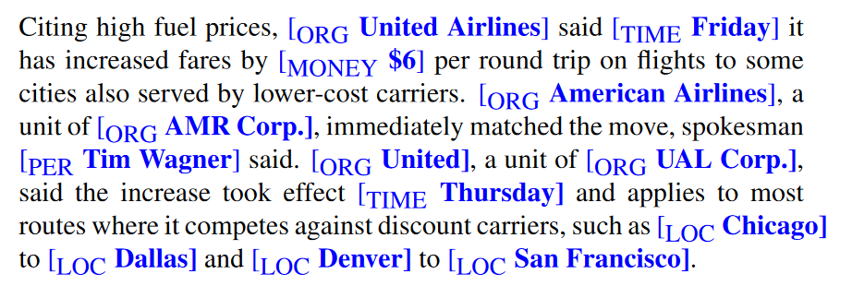
Solution
Exemple tiré de Jurafsky and Martin, 2008, sect. 11.5
Notes:
The text contains 13 mentions of named entities including 5 organizations, 4 loca-
tions, 2 times, 1 person, and 1 mention of money. Figure 11.10 shows typical generic
named entity types. Many applications will also need to use specific entity types like
proteins, genes, commercial products, or works of art

Slide 69
Entités nommées
AstroERC
Extension du corpus TDAC (Time-Domain Astrophysic Corpus)
Alkaan et al., 2024
Annotation des entités nommées, la coréférence et les rélations sémantiques dans un corpus d’astrophysique composé de 300 rapports d’observation en anglais
Notes:
Étiquetage morphosyntaxique nous a dit où sont les PROPN – noms propre mais pdv sémantique ?

Slide 70
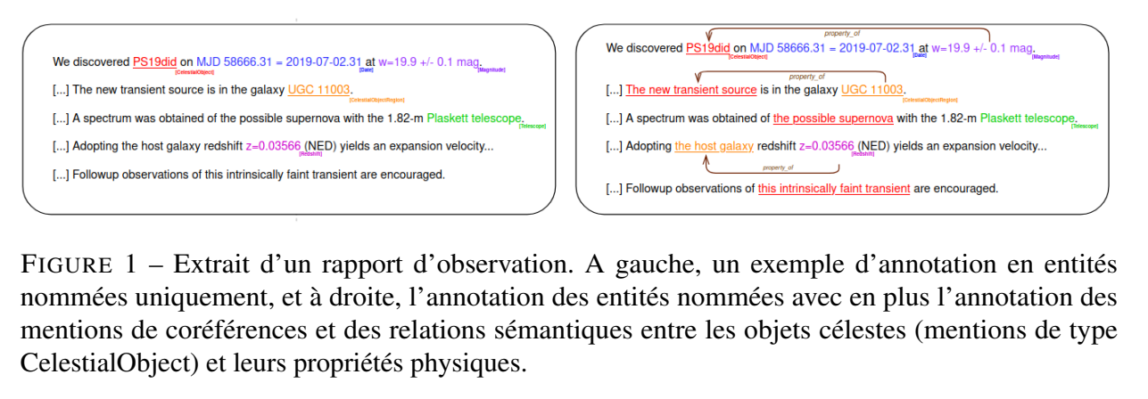
AstroERC

Slide 71
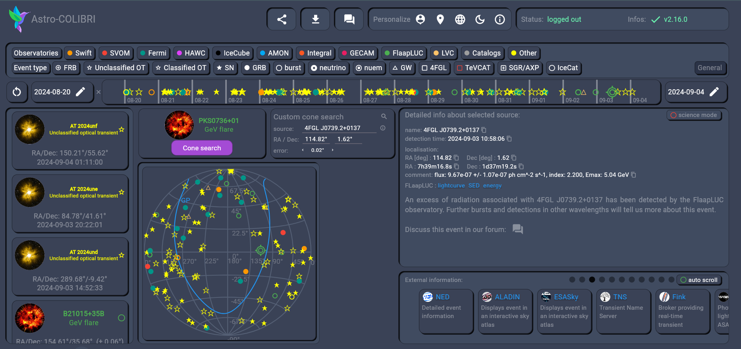
Pour quel but ?
https://astro-colibri.science/
Notes:
Astro-COLIBRI provides real-time insights into the most extreme astronomical phenomena, helping users quickly identify and observe events across various timescales.

Slide 72
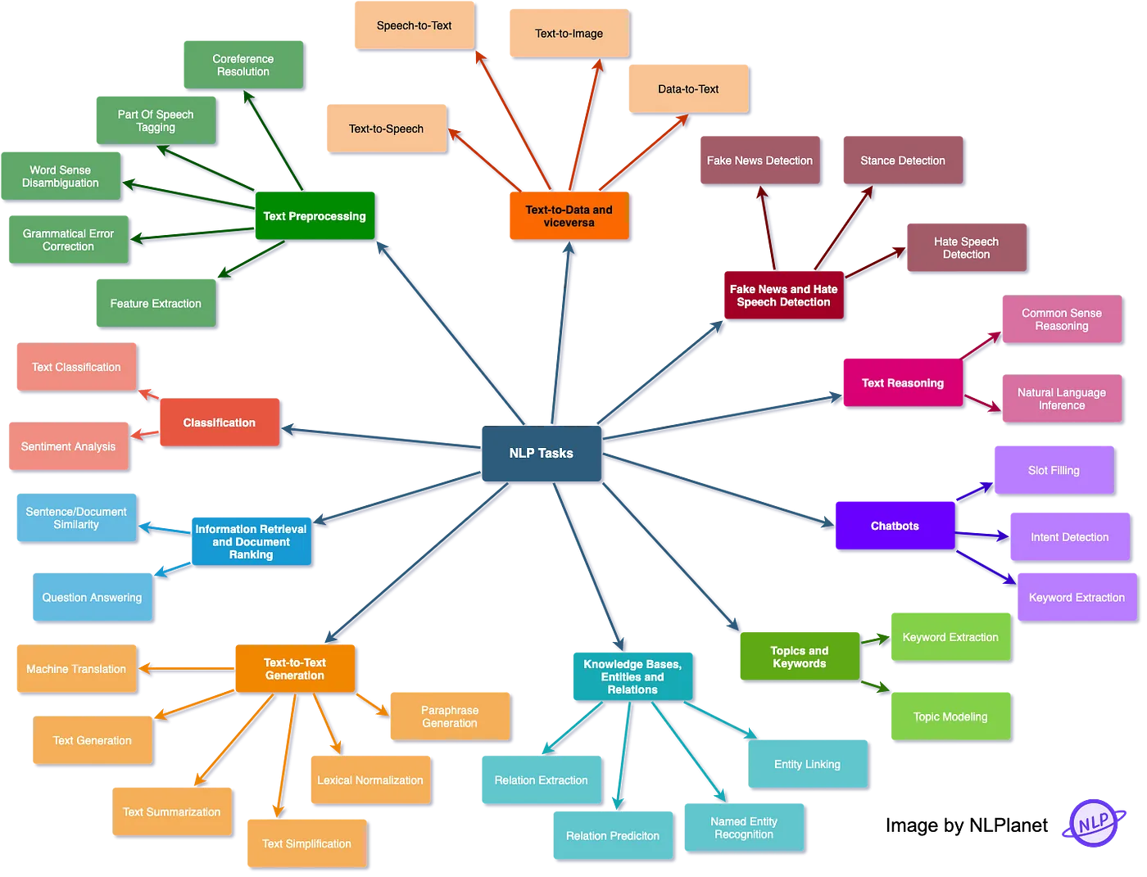
La notion de TASK en TAL

Slide 73
La notion de TASK en TAL
Correction
Reconnaissance de la parole
Synthèse de la parole
Désambiguïsation lexicale
Analyse syntaxique
Rôles sémantiques
Recherche d’information
Similarité
Extraction d’information
Reconnaissance d’entités nommées
Extraction de relations
Coréférence
Classification de texte
Traduction
Dialogue
Génération
Réponse à des questions
Résumé
Inspiré du cours de X. Tannier – ETAL 2021
Notes:
Plusieurs tâches existent en TAL, plus ou moins spécialisés.
Chaque tâche peut soit porter sur un niveau de langage spécifique soit traiter un phénomène spécifique de langue

Slide 74
Shared task
Campagnes qui rassemblent chercheurs et industriels
Trouver une solution à un problème commun en utilisant le même jeu de données et les mêmes métriques d’évaluation (framework pas toujours défini)
Chaque équipe propose un système, entrainé (habituellement) sur un jeu de données commun (gold standard annotation), évalué sur un jeu de données commun (blind dataset parfois) et selon les mêmes métriques.
SemEval – International Workshop on Semantic Evaluation
CoNLL – SIGNLL conference on Computational Natural Language Learning
FakeNewsChallenge
EVALITA (Italie)
DEFT fouille de texte (France)
Notes:
Des shared tasks émergent tout le temps dans les conférences et peuvent cibler des macro-problèmes de traitement comme la résolution de coréférence comme des problèmes plus de niche ex?

Slide 75
Benchmark
Benchmark → mesurer et comparer la performance des modèles sur une tâche ou un ensemble de tâches

Slide 76
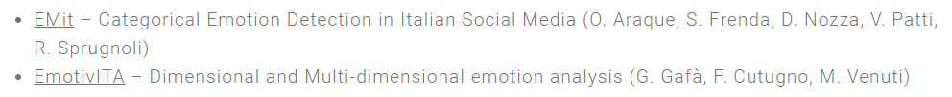
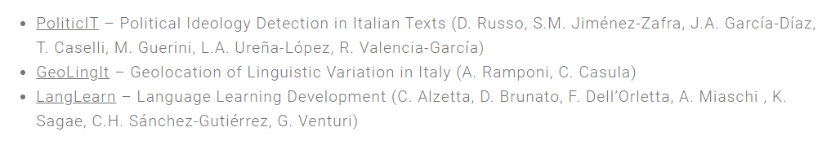
EVALITA 2023
Affect
Authorship Analysis
Notes:
Aperçu des thématiques abordées lors d’EVALITA 2023 → bonne répresentation du panorama des shared tasks en ce moment

Slide 77
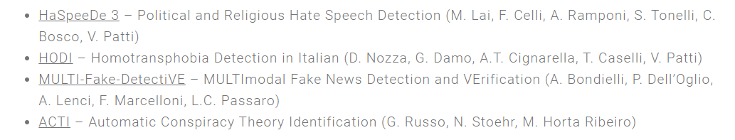
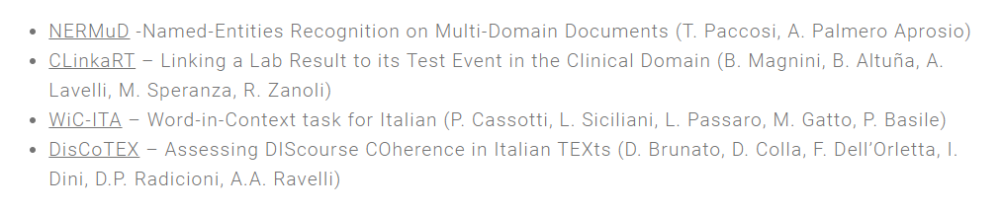
EVALITA 2023
Computational Ethics
New Challenges in Long Standing Tasks

Slide 78
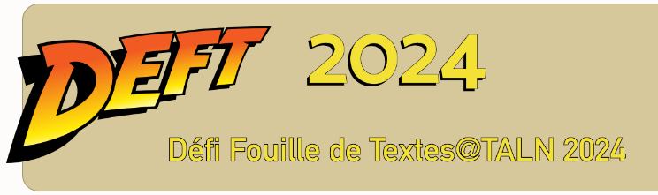
DEFT – Défi
Réponse automatique à des questionnaires à choix multiples issus d’annales d’examens de pharmacie
Corpus : FrenchMedMCQA
FrenchMedQA – 3105 question fermées composés de :
Un identifiant
La question
Cinq options
L’ensemble des réponse(s) correcte(s)
Notes:
A lieu chaque année lors de la conference TALN-RECITAL (parfois aussi JEP)
Créé en 2005 à l'image des campagnes TREC et MUC, le DÉfi Fouille de Textes est une campagne d'évaluation francophone qui propose chaque année de confronter les méthodes de plusieurs équipes de recherche sur une thématique régulièrement renouvelée.
Cette nouvelle édition du défi est dans la continuité de l'édition 2023. Elle porte sur la mise en place d'approches permettant de répondre automatiquement à des questionnaires à choix multiples issus d'annales d'examens de pharmacie. Le corpus utilisé, FrenchMedMCQA, se compose de questions fermées en français provenant d'annales d'examens de pharmacie. Chaque question contient : un identifiant, la question, cinq options et l'ensemble des réponse(s) correcte(s). Pour cette nouvelle édition 2024, un nouveau corpus de test a été collecté. Afin de permettre aux équipes d'explorer de nouvelles techniques comme par exemple le Retrieval-Augmented Generation (RAG), le corpus NACHOS et Wikipedia seront également mis à disposition et pourra servir de corpus additionnel. Cette deuxième édition sur le corpus FrenchMedMCQA permettra de comparer les résultats obtenus par les participants de l'année passée et l'étude de l'évolution des méthodes employées.

Slide 79
DEFT – Défi
Deux tâches :
Tâche principale – identifier l’ensemble des réponses correctes parmi les cinq proposées pour une question donnée. Moins de 3 milliards de paramètres
Tâche annexe : pareil mais pas de limites sur la taille des modèles
Métriques :
Exact Match Ratio (taux des réponses parfaitement justes)
Hamming Score (taux des réponses juste parmi l’ensemble des réponses et référence)
Notes:
A lieu chaque année lors de la conference TALN-RECITAL (parfois aussi JEP)
Créé en 2005 à l'image des campagnes TREC et MUC, le DÉfi Fouille de Textes est une campagne d'évaluation francophone qui propose chaque année de confronter les méthodes de plusieurs équipes de recherche sur une thématique régulièrement renouvelée.
Cette nouvelle édition du défi est dans la continuité de l'édition 2023. Elle porte sur la mise en place d'approches permettant de répondre automatiquement à des questionnaires à choix multiples issus d'annales d'examens de pharmacie. Le corpus utilisé, FrenchMedMCQA, se compose de questions fermées en français provenant d'annales d'examens de pharmacie. Chaque question contient : un identifiant, la question, cinq options et l'ensemble des réponse(s) correcte(s). Pour cette nouvelle édition 2024, un nouveau corpus de test a été collecté. Afin de permettre aux équipes d'explorer de nouvelles techniques comme par exemple le Retrieval-Augmented Generation (RAG), le corpus NACHOS et Wikipedia seront également mis à disposition et pourra servir de corpus additionnel. Cette deuxième édition sur le corpus FrenchMedMCQA permettra de comparer les résultats obtenus par les participants de l'année passée et l'étude de l'évolution des méthodes employées.

Slide 80
L’importance des campagnes d’évaluation…
Permettent de faire avancer la recherche sur des thématiques spécifiques à travers la compétition
Problèmes éthiques, entre autres le manque de ressource adéquates pour certaines équipes (ordinateurs assez puissants)
Les gagnants parfois ne publient pas de manière claire (secretiveness)
Manque de description des résultats négatifs (ne permet pas d’avancer)
Certaines équipes se retirent des compétitions si pas bien placés pour ne pas nuire à leur réputation – surtout dans l’industrie
Plutôt que trouver une vraie solution, on s’occupe d’adapter notre système à un data set existant et à le mesurer avec la métrique prévue
Nissim et al., 2017

Slide 81
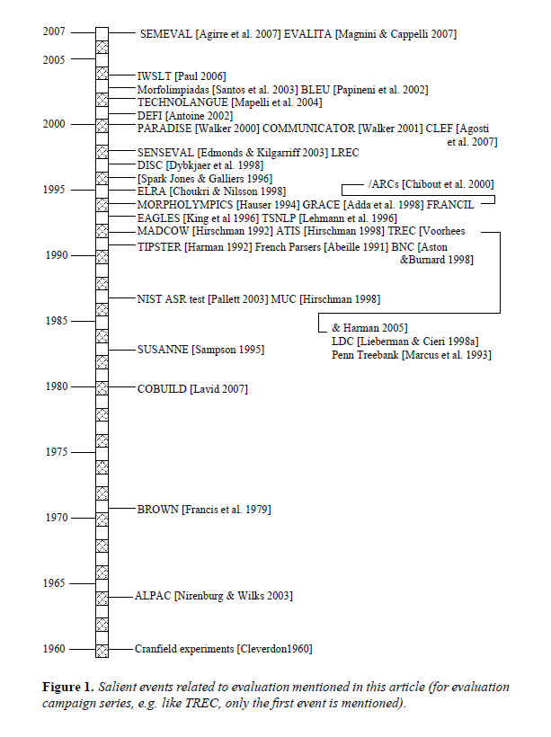
Paroubek et al., 2007

Slide 82
Annotation de la continuité référentielle dans un corpus scolaire
Résultats préliminaires
Notes:
Résultats préliminires issus de mon travail de thèse en annotation de la continuité référentielle sur un corpus d’écrits scolaires.
Thèse est en cotutelle entre le labo LIDILEM UGA et le département de sciences de la formation de l’Université Milan Bicocca en Italie
bénéficie d’un financement pour la mobilité de l’université franco-italienne

Slide 83
1.
Contexte
Recherche doctorale, état de l’art
et corpus existants
Notes:
Pour commencer, on va parler du contexte de ma recherche doctorale, de l’état de l’art rélatif continuité référentielle et des corpus existants annotés en coréférence

Slide 84
Contexte de la recherche
Étude des phénomènes de cohérence et cohésion textuelle dans un corpus d’écrits d’élèves d’école primaire
longitudinal et comparable en français, italien et espagnol
Problématiques :
Comment la cohérence/cohésion textuelle se construit à l’école primaire dans les trois langues ?
Quelles sont les différences et similarités entre les trois langues ?
Comment la décrire de manière empirique
pour nourrir la réflexion et les pratiques en didactique de l’écriture ?
Méthodologie :
Annotation comparable
des chaines de continuité référentielle
84

Slide 85
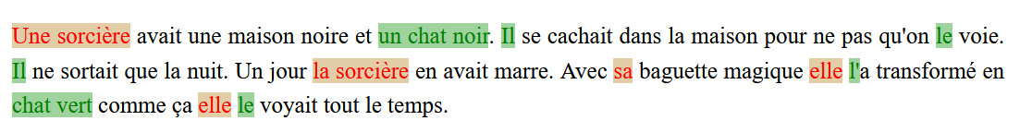
Focus sur la coréférence
Extraction d’information - Coréférence
Texte normalisé tiré du corpus Scoledit, CE2, élève 207
Une sorcière > la sorcière > sa > elle > elle un chat noir > Il > le > Il > l’ > chat vert > le
Continuité référentielle – dans notre travail, ensemble des expressions linguistiques utilisées par l’élève pour réaliser la présence de référents donnés dans l’univers d’un texte donné
(Garcia-Debanc et al., 2019 ; inspiré de T. Givón, 1983)
Chaine de référence – suite d’au moins trois expressions d’une production écrite ou orale qui renvoient à une même entité appartenant à l’univers du texte (Schnedecker, 1997, 2021)
(Chastain, 1975 ; Corblin, 1985, 1995 ; Charolles, 1988)
Notes:
Plusieurs tâches existent en TAL, plus ou moins spécialisés.
Chaque tâche peut soit porter sur un niveau de langage spécifique soit traiter un phénomène spécifique de langue
Coréférence – idéntifier dans le texte les expressions faisant référence à une entité spécifique de l’univers du discours analysé.
Cela est plus facile quand on a à faire avec des expressions plutôt claires, deviens plus difficile quand il faut rélier des expressions floues
Pour rentrer dans le vif du sujet, donner une définition de la continuité référentielle, en partant d’un exemple de texte NORMALISE tiré de notre corpus.
En rouge, tokens ou suite de tokens qui indiquent une sorcière ; en vert, le chat
En citant Schnedecker «Pour avoir une bonne narration, a minima compréhensible, il faut relier les différents fils ouverts dans un discours, où chaque fil représente par ex un personnage donné.» et pour relier ces fils on utilise un ensemble d’expressions qui introduisent les entités dans un texte et les dotent du statut de référent. C’est à cet ensemble d’expressions qu’on s’intéresse dans notre travail.
Dans le cadre de notre travail, on peut définir la CR comme l’ensemble des expressions linguistiques ou mentions utilisées par l’élève pour réaliser la présence de référents donnés dans l’univers d’un texte donné. Cette définition est inspirée des travaux de Garcia Debanc et son équipe, qui ont réalisé le corpus RésolCo – définition inspirée des travaux de Thomas Givon (1983)
Continuité référentielle, telle qu’on la retrouve dans les différents ouvrages qui en parlent, nous semble comprendre des notions qui se superposent partiellement en linguistique et en TAL, ce sont les notions de chaine de référence, anaphore et coréférence.
Chaines de référence : suite d’au moins trois expressions d’une production écrite ou orale qui renvoient à une même entité dans l’univers d’un texte donné. Chaque expression est un maillon de la chaine / mention. Notion relativement jeune, introduite en 1975 par ling. americain Chastain, puis reprise successivement par Corblin et Charolles, reprise davantage définie dans l’ouvrage de Schnedecker. « Les mécanismes d’interprétation des chaines de référence reposent sur deux autres notions bien plus anciennes et consolidées » en linguistique, anaphore et coréférence.

Slide 86
Anaphore et coréférence
Anaphore
(Corblin, 1995 ; Poesio, 2016)
« suppose la mise en relation d’une expression non autonome du point de vue de la référence et d’une expression référentielle susceptible de la « saturer » (Schnedeker, 2019 p.11, Corblin, 1995)
Relation asymétrique
Coréférence
« forme d’identité référentielle entre les référents évoqués » (Schnedeker, 2019, p. 13)
Relation symétrique
Continuité référentielle
Anaphore
Coréférence
Illustration inspirée de Sukthanker et al., 2020
Notes:
Anaphore : Relation asymétrique car elle « suppose la mise en relation d’une expression non autonome du point de vue de la référence et d’une expression référentielle susceptible de la « saturer » (…) », comme reporté par Schnedeker (2019 : 11) en utilisant les termes de Corblin (1995).
Alors que la Coréférence suppose « une forme d’identité référentielle entre les référents évoqués » (Schnedecker, 2019 : 13) sans pour autant reposer sur une interdépendance entre mentions afin de pouvoir les interpréter et relier au référent évoqué, ce qui configure la relation de coréférence comme symétrique.
Ces notions – exploités pour l’annotation de corpus dans plusieurs langues, dont en français.
On va aborder en particulier deux corpus : DEMOCRAT et RésolCo

Slide 87
Utilité de la résolution de coréférence
Systèmes de dialogue
Réponse aux questions
Traduction automatique
Text summarization (de quoi on parle dans un texte)?
Études sur le développement de l’écriture à l’école primaire

Slide 88
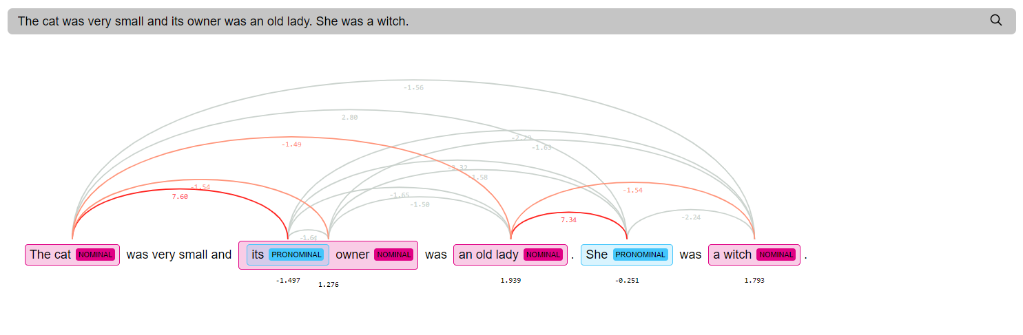
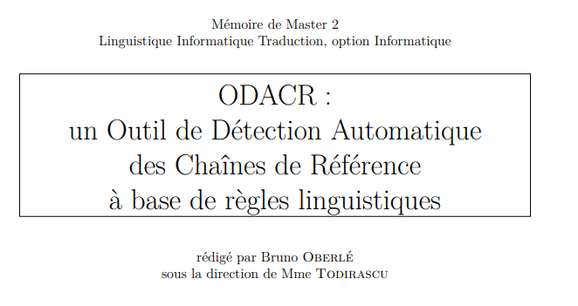
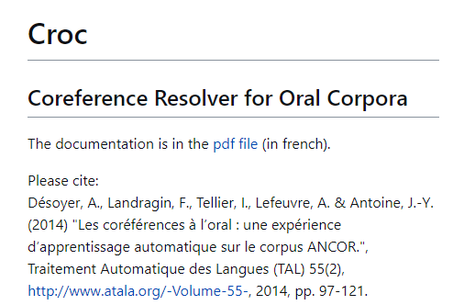
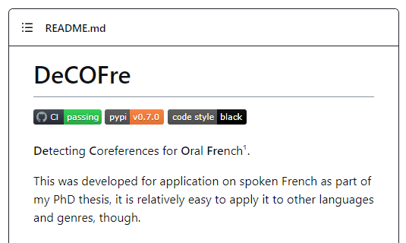
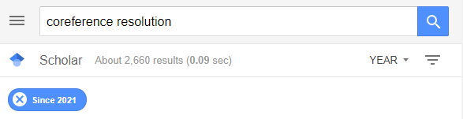
Outils « off the shelf »
Neuralcoref (hugging face)
L. Grobol (2020)

Slide 89
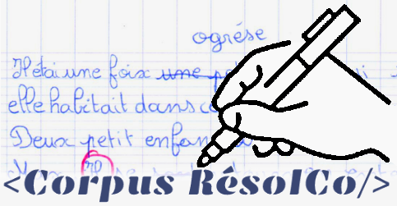
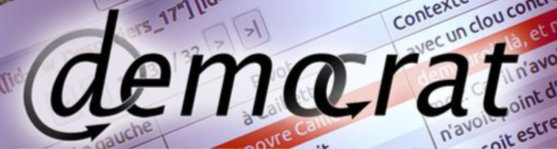
Corpus annotés en coréférence en français
2019
2021
Premier corpus de grand taille annoté et librement disponible en français
Corpus en diachronie longue du 12e au 21e siècle
Annotation des chaînes tout au long des textes – chaines globales
Exploitation par des outils TAL
Corpus d’écrits scolaires annoté en continuité référentielle – écrits sollicités par la recherche
S’inspire de Annodis et de DEMOCRAT
Élaboration d’une cartographie des formes linguistiques qui manifestent la cohérence et cohésion textuelles
Annotation limitée aux référents provoqués par la consigne
Landragin 2021, 2022 ; Landragin et al., 2024
Garcia-Debanc et al., 2021
Notes:
Ces deux corpus en particulier car ils constituent la référence méthodologique de mon travail – j’ai repris et adapté certains éléments méthodologiques des deux pour les adapter à mes objectifs de recherche
Même si des corpus existaient déjà entre 2000 et 2013, et même de corpus de grand taille (ARCADE, Tutin et al, 2000), ces corpus soit encodaient seulement des phénomènes spécifiques, et donc n’étaient pas représentatifs de la coréférence, soit n’étaient pas de taille suffisante notamment pour des applications de machine learning. Il faut attendre 2019 pour qu’en France débute le premier projet d’annotation de corpus de grande taille représentatif du français écrit et annoté en coréférence. Corpus avec le double objectif de constituer un corpus annoté en diachronie longue et doter le français d’un corpus annoté en coréférence exploitable à travers des outils de TAL notamm apprentissage profond.
Le corpus RésolCo à son tour se donnait comme objectif celui de constituer une ressource d’écrits scolaires annotée en continuité référentielle puis d’effectuer une cartographie des formes linguistiques qui manifestent les compétences textuelles et discursives des élèves à des niveaux scolaires différents. (CE2, CM1, 3ème, 4ème, 5ème, 6ème, M2)
Corpus d’écrits scolaires - sollicités par la recherche sur la base de la même consigne - annoté en continuité référentielle – où les annotations sont limitées aux référents provoqués par la consigne
S’inspire de expérience annotation Annodis et du guide annotation DEMOCRAT (mentions à annoter et annotation sur chaines globales – tout au long du texte)

Slide 90



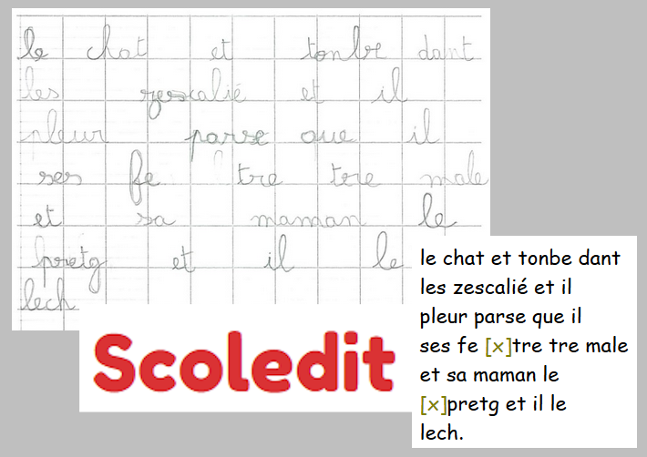
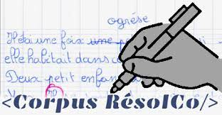

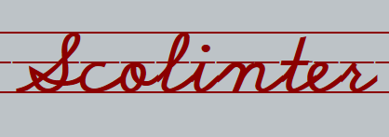


Le corpus Scolinter
ANR – 2018 – 2022 Constitution de corpus d’écrits scolaires
(Goigoux, 2016)
CP - CE1
Littéracie
avancée
(Wolfarth et al., 2017)
CP – CM2
RésolCo (Garcia-Debanc et al., 2017, 2021)
Ecriscol (Doquet, 2020)
Littéracie Avancée (Jacques & Rinck, 2017)
(Ponton et al., 2021)
Notes:
Le corpus RésolCo a été constitué dans le cadre du projet ANR E-Calm, projet né pour pallier le manque de corpus d’écrits scolaires transcrits et librement disponibles en France.
Tout comme RésolCo, une partie du corpus contexte de notre travail, SCOLEDIT/SCOLINTER, fait lui aussi partie des corpus intégré dans le projet E-CALM.
Une partie des textes qui font partie du corpus Scoledit ont été initialement récoltés dans le cadre du projet de Goigoux « Lire et écrire au CP - CE1 ». Le corpus a été successivement inclus dans les corpus du projet E-CALM.
Le corpus Scoledit représente à l’heure actuelle un des seuls corpus longitudinaux d’écrits scolaires du primaire en français entièrement transcrit et disponible en ligne, et il a été récolté et constitué par une équipe de chercheurs du laboratoire LIDILEM - collecte de données du CP au CM2 dans 4 académies françaises.
Cependant, en Italie et en Espagne, la question du développement des compétences en littéracie à l’école primaire se pose tout autant qu’en France, et dans ces pays on a le même manque de corpus scolaires qu’on peut constater en France. C’est de ce constat qu’en 2018 est né le projet Scolinter. Ce projet vise la constitution d’un corpus longitudinal d’écrits scolaires du primaire en français, en italien et en espagnol. Cela représente un corpus longitudinale et comparable en trois langues qui hérite d’une partie du corpus Scoledit ainsi que de sa méthodologie de recueil et traitement des textes.

Slide 91
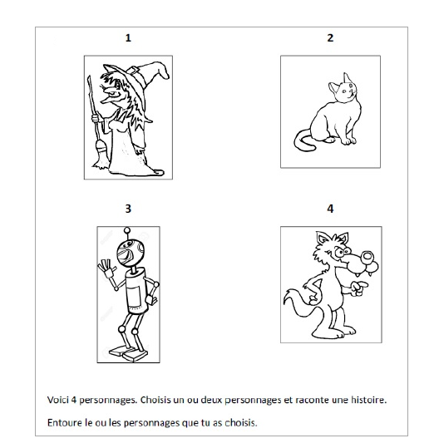
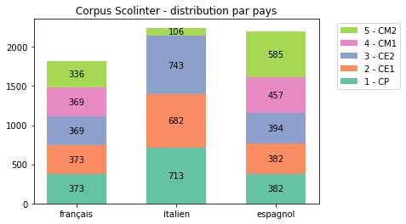
Le corpus Scolinter – textes récoltés
1820 2244 2200
Consigne du CE1, CE2, CM1 et CM2
Notes:
Les textes du corpus ont été élicités dans les trois pays à partir de deux consignes : une utilisée au CP, et une deuxième consigne utilisée du CE1 au CM2 qu’on voit ici.
Actuellement on a récolté et traité 1820 textes en français, et on a récolté 2244 textes en italien et 2200 textes en espagnol
Remarquer qu’on a pas de 4° - CM1 en italien (cause covid)
Si les textes en français ont été traités integralement, une partie des textes en italien et espagnol sont actuellement en cours de traitement

Slide 92
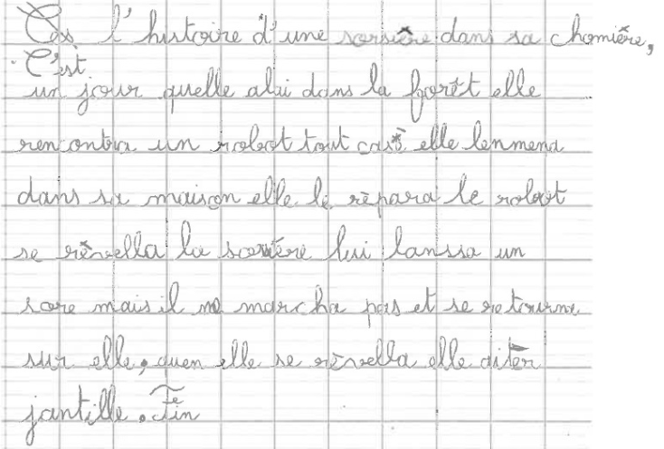

Constitution du corpus
Scan
Transcription
Normalisation
C'est l'histoire d'une sorcière dans sa chaumière. Un jour qu'elle allait dans la forêt elle rencontra un robot tout cassé, elle l'emmena dans sa maison et elle le répara. Le robot se réveilla. La sorcière lui lança un sort mais il ne marcha pas et se retourne sur elle ; quand elle se réveilla elle était gentille. Fin
Notes:
Comme traitement de notre corpus on entend trois phases différentes, qui vont permettre d’exploiter les textes du corpus à l’aide d’outil de TAL et d’analyse de corpus.
Après avoir scanné le texte, on procède à une première étape manuelle de transcription, où on encode des phénomènes comme les retours à la ligne, les ratures,
pour ensuite on passe à l’étape de normalisation, aussi manuelle.
- normalisation : une réécriture proche de la norme de la langue cible, tout en restant au plus près de l’écrit originel de l’élève. Cela permet par comparaison entre formes produites et formes attendue de réléver les points d’erreur ou de difficulté dans le texte.
Production de CE1, année 2015, élève 502

Slide 93

Plateforme de visualisation du corpus
Id
étudiant
Niveau scolaire
Transcription
Normalisation
langue
Lien vers la plateforme : https://scoledit.org/scolinter/corpus.php
Notes:
Plateforme de visualisation des écrits, on peut comparer transcription et normalisation de l’élève, crée au sein du projet par Claude Ponton

Slide 94
2.
Annotation
en continuité référentielle du corpus Scolinter
Notes:
Sur la base de ce cadre théorique et des travaux existants on a donc sélectionné les éléments qui nous permettait au mieux de concevoir une méthodologie répondante à nos besoins de recherche en termes d’annotation de la continuité référentielle dans notre corpus

Slide 95




Guide d’annotation
WITCH
CAT
Annotation de toutes les mentions et les chaines provoquées par les personnages imposés par la consigne ou les entités ajoutées par l’élève
Annotation de chaines, anaphores et singletons → visée didactique
Étiquettes cat, witch, wolf, robot
Étiquettes extN sur le texte si il y a des entités animées externes à la consigne
ROBOT
WOLF
EXT-N
EXT1
EXT2
EXT3
EXT4…
Notes:
L’annotation se fait sur les textes normalisés (puis à terme aligné sur les transcriptions)
Dans notre guide d’annotation, pour ce qui concerne les expressions à annoter et leurs limites dans les textes, on s’est inspiré à la fois de RésolCo et de Democrat.
On reprends la définition des maillons à annoter donné par le guide Democrat sur l’entiereté du texte, simplifié, tout en faisant référence à la description des maillons à annoter donné par le guide du corpus RésolCo parce que notre annotation réprends le critère adopté dans ResolCo d’annotation limité aux personnages élicités par la consigne, avec une différence.
La consigne qui élicite notre corpus est visuelle et a été interpretéé de manière assez variée par les élèves, qui ont introduit souvent des personnages diverses dans leurs narrations (des chiens, des licornes, des loups garoux). Vue la visée didactique finale de notre projet, on a décidé d’inclure ces entités aussi pour ne par perdre dans nos analyses la répresentation de la richesse lexicale et de composition des chaines qu’on retrouve dans nos textes en dehors des 4 personnages de la consigne.
Annotation des groupes – nous l’avons réalisé par superposition des étiquettes des differents entités qui font partie du maillon répresentant un groupe – maillons discontinus

Slide 96

Campagnes d’annotation
Annotation
Pré-campagne
rodage
Première campagne
22 annotateurs
(M1 SDL)
20 français, 2 italiens
13 textes par binôme CE2
INCEpTION
2 annotatrices
111 textes en français
CE1 – CM2
INCEpTION
RÉSULTATS PRÉLIMINAIRES
Guide d’annotation
plusieurs annotateurs
15 textes français
15 textes italien
CE1 – CM2
papier
Schéma inspiré de Fort, 2013
Notes:
Le processus d’annotation s’est déroulé en plusieurs étapes : la première étape a consisté dans la réalisation d’un premier guide synthétique et son application sur 15 textes en français puis 15 en italien –→ plusieurs itération avec des enseignantes-chercheuses et des étudiants de master (francophone et italophones) pour vérifier l’applicabilité du guide à nos textes → créer les exemples montrés dans le guide, affiner ultérieurement les catégories d’expressions à annoter et avoir des retours sur la clarté du guide par des experts «externes»
Rodage – réalisée dans le cadre d’un TP en Master Sciences du Langage, 22 annotateurs en Master 1, dont 2 italophones qui ont annoté des textes en italien, chaque binôme annoté entre 13 et 14 textes sur la plateforme d’annotation Inception et rédigé un rapport sur le processus d’annotation – «journal de bord» pour vérifier les difficultés d’application du guide, les points de doute possible etc. Cela nous a permis de redéfinir encore certains éléments du guide, comme la délimitation des expressions nominales, l’annotation des expressions référentielles dans le discours direct y compris les pronoms etc.
Passer à la vraie première campagne, dans laquelle on a appliqué la version du guide déjà consolidé grâce à ces expériences précédentes et on a annoté 111 textes du CE1 au CM2. Les résultats qu’on va présenter sont basés sur les annotations issues de cette campagne, sur lesquelles on a effectué un processus d’adjudication effectué par un superadjudicateur avant de procéder à la caractérisation.

Slide 97
3.
Observations et résultats
Sur la première campagne d’annotation

Slide 98

Caractérisation du corpus de référence (I)
Niveau | Nb textes | Nb tokens | Nb moyen tokens par texte
CE1 | 32 | 2 388 | 74,63
CE2 | 25 | 3 475 | 139
CM1 | 27 | 4 541 | 168,19
CM2 | 27 | 5 979 | 221,44
Corpus | 111 | 16 383 | 150,82
Notes:
Nous avons sélectionné notre corpus de référence pour que ça soit répresentatif de notre corpus longitudinal, principalement en termes de longueur en tokens des textes.
Nous n’avons pas le même nb de textes par niveaux – rajouté davantage de textes en CE1 car les textes à ce niveaux ont tendance à être plus court donc on voulait un peu augmenter l’échantillon et on a aussi rajouté davantage des textes en CM1 et CM2, nous avons rajouté des textes plus longues pour pouvoir annoter potentiellement des chaines plus longues.
Neanmoins, la distribution par nb moyens de tokens, même s pas comparable, semble suivre celle qu’on a sur le corpus longitudinal dont notre corpus de réf cherche d’être répresentatif

Slide 99
Caractérisation du corpus de référence (II)
Niveau | Maillons | Nb moyen de référents par texte | Dénsité référentielle (maillons/tokens) | Longueur moyenne des chaines
CE1 | 461 | 2,21 | 19,3% | 6,54
CE2 | 651 | 2,56 | 18,73% | 10,68
CM1 | 868 | 3,11 | 19,11% | 11,01
CM2 | 1 066 | 3,48 | 17,83% | 11,60
Corpus | 3 046 | 2,84 | 18,59% | 9,96
Notes:
Caracterisations sans singletons, annotations après super-adjudication
Pour ce qui concerne la caractérisation des chaines annotés, nous nous sommes inspirés des critères utilisés pour décrire DEMOCRAT et de RésolCo
Même si pas totalement comparable, on peut quand même observer une certaine progression dans le nombre de maillon totales pour chaque niveau scolaire.
Dénsité référentielle – nb de maillons sur nb tokens -ça varie peu entre niveaux scolaires mais la moyenne est proche de celle rencontré dans la sous-partie du corpus EMOCRAT de textes narratifs du 20° siècle «(…) les textes narratifs ont une densité référentielle plus haute que les textes non-narratifs.» -- effet de genre sur cet indice – influence du genre textuel sur la cohérence/cohésion textuelle

Slide 100

Caractérisation du corpus de référence (II)
Comparaison de la densité et de la stabilité référentielle entre textes narratifs et non-narratifs dans le corpus DEMOCRAT. (Landragin et al., 2024)
Niveau | Maillons | Nb moyen de référents par texte | Dénsité référentielle (maillons/tokens) | Longueur moyenne des chaines
CE1 | 461 | 2,21 | 19,3% | 6,54
CE2 | 651 | 2,56 | 18,73% | 10,68
CM1 | 868 | 3,11 | 19,11% | 11,01
CM2 | 1 066 | 3,48 | 17,83% | 11,60
Corpus | 3 046 | 2,84 | 18,59% | 9,96
Notes:
Caracterisations sans singletons, annotations après super-adjudication
Pour ce qui concerne la caractérisation des chaines annotés, nous nous sommes inspirés des critères utilisés pour décrire DEMOCRAT et de RésolCo
Même si pas totalement comparable, on peut quand même observer une certaine progression dans le nombre de maillon totales pour chaque niveau scolaire.
Dénsité référentielle – nb de maillons sur nb tokens -ça varie peu entre niveaux scolaires mais la moyenne est proche de celle rencontré dans la sous-partie du corpus EMOCRAT de textes narratifs du 20° siècle «(…) les textes narratifs ont une densité référentielle plus haute que les textes non-narratifs.» -- effet de genre sur cet indice – influence du genre textuel sur la cohérence/cohésion textuelle

Slide 101

Caractérisation des mentions
Statistique sur toutes les mentions annotées (anaphore et singletons compris)
Type de mention | Nb | %
Pronoms | 1 248 | 42,6%
Syntagmes nominaux définis | 604 | 20,6%
Syntagmes nominaux indéfinis | 272 | 9,3%
Déterminants Possessifs | 226 | 7,7%
Noms propres | 186 | 6,4%
Syntagmes nominaux sans déterminant | 154 | 5,3%
Autre type | 132 | 4,5%
Anaphore zéro | 89 | 3%
Syntagmes nominaux démonstratifs | 17 | 0,6%
Total | 2 928*
Typologie des mentions inspirée de AnnoDis, cité par Federzoni et al., 2021
*Certaines mentions sont étiquetées plusieurs fois avec des référents différents, ici chaque mention est comptée une seule fois
Notes:
Caractérisation des types de mention reprise depuis Annodis (cité et utlisé par Federzoni et al., 2021), on a rajouté la catégorie anaphore zéro à leur taxonomie.
Statistiques effectués en croisant les annotations manuelles avec le parsing effectué au préalable avec le modèle news large pour le français de Spacy 3.
Les pronoms représentent la catégorie la plus présente dans nos annotations,
suivies par les syntagmes nominaux définis du typ le/la/les art défini + nom (avec ou sans tokens d’autre type entre eux),
puis article indéfini + nom, déterminants possessifs,
noms propres (possibles erreurs parsing par Spacy)
Syntagmes nominaux sans déterminants
Autres (unknown ou pattern « atypiques »)
En revanche, les catégories qui semblent le moins présentes sont les syntagmes démonstratifs et les anaphores zéro.
Synt démontratifs : plutôt une erreur d’annotation ou de parsing que une réelle absence dans le corpus, annotations à vérifier
Anaphore zéro – effectivement peu utilisée mais à savoir ce phénomène aussi est semblé assez difficile à annoter sur ces textes, comme on verra tout à l’heure.

Slide 102

Difficultés d’annotation : l’anaphore zéro en français
Notes:
Anaphore zéro annoté en français dans des cas spécifiques comme les phrases coordonnées et les imperatifs, nous avons remarqué une différence dans l’annotation entre les deux annotatrices du projet : italophone, francophone – Ann 1 : 98 vs. ann2 : 27
Exemple anaphore zéro en francais (verbi coordinati)
Remarquée par Landragin et son équipe en 2024, différence d’annotation entre annotateurs du français ancien (phénomène très présent) et de français moderne – postuler la même différence entre annotateurs francophone et italophones, puisque italien langue pro-drop → Différence de perception qui influence les annotations

Slide 103
4.
Conclusions

Slide 104
Conclusions
Densité référentielle cohérente avec textes narratifs de scripteurs experts (Landragin et al., 2024)
Anaphore zéro difficile à annoter
Nouvelle campagne d’annotation en cours (juin-septembre 2024)
Notes:
Dénsité cohérente – effet de genre
Anaphore zéro difficile à annoter – spécifier dans le guide
Ambiguités levées pour la nouvelle campagne actuellement en cours

Slide 105
Perspectives en annotation
Troisième campagne d’annotation :
150 textes en italien : CE1 – CE2
150 textes en français : CE1 – CE2
Deux annotateurs pour le corpus français,
deux annotateurs pour le corpus italien
Comparaison des résultats entre français et italien
Notes:
Campagne actuellement en cours

Slide 106
Perspectives en évaluation
Adjudication et calcul de l’accord interannotateur possibles sur INCEpTION (layer personnalisé)
Garantir la fiabilité des données annotées (Fort, 2012 ;
Mathet et Widlöcher, 2016)
évaluer la délimitation des mentions et l’attribution d’un référent (Mathet & Widlöcher, 2016 ; Quignard et al., 2021) en utilisant
γ - gamma (Mathet et al., 2015)
Notes:
Utilisation d’un layer personnalisé sur Inception – adjudication sur la plateforme et vérifier tout au long de la campagne l’accord interannotateur même si à terme, pour garantir la fiabilité, nous allons appliquer gamma, actuellement pas disponible sur inception, qui permet d’évaluer la délimitation des mentions ainsi que l’attribution d’étiquettes

Slide 107
04
Évaluation
(section inspiré du cours d’Initiation au TAL
Diapos de Olivier Kraif et Martina Barletta, 2023-2024)

Slide 108
L’annotation (encore une fois !)
Cette étape consiste à enrichir les textes avec des données supplémentaires
Elles peuvent être embarquées (codées dans le texte même) ou débarquées (codées à part)
Ces annotations peuvent porter sur différents niveaux (texte, phrases, chunks, mots, caractères…)
Elles permettent notamment de
construire, tester, évaluer des modèles TAL
évaluer un modèle linguistique
observer des phénomènes
etc.
Il est important d’évaluer correctement cette étape pour mesurer la qualité des données (accords inter-annotateurs, silence/bruit) qui serviront aux analyses ultérieures
Tiré du cours de Corpus écrits 2022-2023 de Claude Ponton
Notes:
Sonia → Martina ?
De notre côté : allons vous présenter Inception
= logiciel d'annotation qui doit ê installé sur un serveur pour ê utilisé de manière collaborative (en local sinon)
Pour repartir des bases : "annotation" = apporter des info supplmtR à un texte de départ
PK on annote ? La transcription est déjà une annotation, quelle différence avec les annotations
2 façons de faire : soit les annotations sont "embarquées" (càd codées dans le texte même), soit elles sont "débarquées" (cad codées à part, exermple ?)
Ces annotations peuvent porter sur l'empan de texte que l'on veut : caractère, mot, phrase, plusieurs phrases, texte

Slide 109
Mais avant tout, il faut évaluer ses données !
À quel point mes données sont appropriées à ma tâche ?
À quel point la couche d’annotation que j’ai rajoutée est-elle fiable ?
À quel points mes annotateurs sont fiables ?
La qualité de l’annotation ne peut pas être évaluée directement
On peut observer l’accord entre nos annotateurs selon les décisions prises
Si un seul annotateur → «carottages» sur les annotations de manière aléatoire
Si deux annotateurs :
Conciliation entre les deux versions
La version finale est le résultat de la décision d’un superannotateur expert
Inspiré des diapos de K. Fort, AnnoDemo 2024
Notes:
Évaluer ses données parec que les systèmes apprennent des données et apprennent nos erreurs aussi
Comme on ne peut pas évaluer directement cela car ce sont des catégories déteminé par le jugement humain on ne peut pas définir si elles sont correctes en absolu
On peut donc se baser sur la fiabilité des annotateurs – si les humains qui ont effectué l’annotation l’ont fait en faisant le même choix selon un schéma d’annotation défini au préalable

Slide 110
Comment calculer l’accord
Différents coefficients possibles
S (Bennet et al., 1954)
π (Scott)
κ (Cohen pour 2, Fleiss pour plus de 2 annotateurs)
Alpha (Krippendorf)
Notes:
Deux annotateurs seront d’accord au moins la moitié du temps dû au hasard (matrice de confusion)
Donc l’accord significatif est celui au dessus du hasard (au dessus du 0,5 – au dessus du 0,7)

Slide 111




K de Cohen
Calculé entre deux annotateurs (pairwise)
$p_{o}$– proportion de l’accord entre 2 annotateurs
$p_{e}$ – probabilité d’un accord aléatoire
Accord total → k = 1
Désaccord total → k = 0
p(e) – probabilité d’un accord aléatoire
N = observations à catégoriser
$Nk_{i}$ – nb de fois où l’annotateur i a choisi la catégorie k
Notes:
Cohen’s kappa coefficient (κ) is a statistic to measure the reliability between annotators for qualitative (categorical) items.
It is a more robust measure than simple percent agreement calculations, as κ takes into account the possibility of the agreement occurring by chance.
It is a pairwise reliability measure between two annotators.
Po → accuracy entre deux annotateurs
Pe – hypothetical probability of chance agreement – possibilité hypothetique d’un accord aléatoire

Slide 112
K de Cohen

Slide 113

K de Cohen

Slide 114
05
INCEpTION

Slide 115

Exo en annotation de la coréférence
Connectez-vous à https://inception-demo.atilf.fr/
Username : prénom.nom
Mdp : masteridl2024
jamie.peake (Jamie Peake)
auregan.nedelec (Auregan Nedelec)
camille.lepelletier (Camille Lepelletier)
camille.p (Camille Proust)

Slide 116
Évaluation II

Slide 117
Définition d’évaluation
(en Traitement Automatique des Langues)
Établir la qualité et la performance des modèles et des applications de TAL
Mesurer à quel point l’application est capable de réaliser une tâche spécifique
Pour mesurer la performance, on applique des métriques différentes selon la tâche et les objectifs de la tâche.
Notes:
Performance observé de manière indirecte à travers la qualité des sorties
Tjts à travers ses sorties
Métriques - formules

Slide 118
Pourquoi évaluer des systèmes TAL ?
L’évaluation des traitements du TAL est un enjeu très important : il existe de nombreuses méthodes pour résoudre un problème et de nombreuses manières de paramétrer un système, et la possibilité d’évaluer finement ses résultats est essentielle pour l’améliorer et en optimiser les performances.

Slide 119
Évaluation qualitative
Examiner manuellement les sorties
Analyser qualitativement le type d’erreur
Classer les erreurs
En expliquer la cause
Par ex. trouver des faux négatifs et des faux positifs

Slide 120
Faux négatifs
EVALUATION QUALITATIVE
Par opposition à TN – True Negative = Vrai négatifs → «correct rejection»
Des réalisations erronées qui ne sont pas détectées par le correcteur
Il peut s’agir de problème d’accords non identifiés :
P.ex. : Ces derniers, sans hésitation, nous le rappellerons.
Ou de confusion entre infinitif et participe passé.
P.ex. : Il m’a, entre nous soit dit, expliquer tout cela.
Ou de confusion lexicale :
P.ex. : Il a enduré le martyr (au lieu de martyre).
Notes:
1/ L’évaluation qualitative
Un premier type d’évaluation consiste à examiner manuellement les sorties pour analyser qualitativement le type d’erreur produite, classer ces erreurs, et éventuellement en expliquer la cause.
Par exemple, en examinant un système de vérification orthographique, on pourra distinguer différents types d’erreur :
- les faux négatifs (FN, par opposition à TN): des réalisations erronées qui ne sont pas détectées par le correcteur.
Il peut s’agir de problème d’accords non identifiés :
P.ex. : Ces derniers, sans hésitation, nous le rappellerons.
Ou de confusion entre infinitif et participe passé.
P.ex. : Il m’a, entre nous soit dit, expliquer tout cela.
Ou de confusion lexicale :
P.ex. : Il a enduré le martyr (au lieu de martyre).

Slide 121

Faux positifs
EVALUATION QUALITATIVE
Par opposition à TP – True Positive = Vrai positifs → «hit»
Des réalisations correctes injustement identifiées comme des erreurs.
Il peut s’agir de mots existants mais inconnus du dictionnaire :
P.ex. :
Ou bien d’erreurs liées à une analyse syntaxique erronée, comme ici :
Notes:
Se posent ← alignement comme sujet
Activité traduisante ← questions comme nom relié

Slide 122
EVALUATION QUALITATIVE
Quand on détecte ces erreurs, on peut non seulement les classer en fonction de leur type, mais on peut également essayer d’en expliquer la cause (p.ex. à partir des règles locales mises en œuvre).
Le diagnostic précis d’une erreur permet d’améliorer le système en le corrigeant (ajout/modification d’une règle, complétion d’une ressource, etc)/
Ce type d’évaluation peut donc aider au diagnostic, mais elle est limitée car elle est coûteuse lorsqu’il faut évaluer de grandes quantités de sorties, et elle est difficilement systématisable lorsqu’il faut comparer des systèmes entre eux.

Slide 123

EVALUATION QUALITATIVE

Slide 124
Évaluation quantitative
Les métriques
Précision, rappel, f-measure
Familles de métriques pour la traduction automatique
À chaque task, sa métrique

Slide 125
Métriques
Bruit – la proportion de faux positifs dans la sortie d’un système
Ex. La proportion de faux positifs dans un système de correction orthographique par rapport au nombre de mots identifiés.
Silence – la proportion de faux négatifs dans la sortie d’un système
Ex. La proportion de faux négatifs par rapport au nombre de mots à idéntifier comme erronées.
Notes:
Faux positifs - Des réalisations correctes injustement identifiées comme des erreurs ou des données
Faux négatifs - Des réalisations erronées qui ne sont pas détectées par le correcteur

Slide 126
Métriques
Précision – le nombre d’étiquettes correctes sur le nombre d’étiquettes données
P = VP / (VP+FP)
Rappel – le nombre d’étiquettes correctes sur le nombre d’étiquettes attendues
R = VP / (VP+FN)
F-mesure – la moyenne harmonique de la précision et du rappel d’un système
F = 2PR / (P+R)

Slide 128


Slide 129
Calcul de la précision
=NB.SI(D1:D100; "f") pour compter les nb de faux,
=NB.SI(D1:D100; "v") pour compter le nb de vrai
P = nombre de résultats corrects / nombre de résultats fournis
P = nombre de résultats corrects / (nombre de résultats corrects + nombre de résultats erronés)
P = nombre de ‘v’ / (nombre de ‘v’ + nombre de ‘f’)

Slide 130
Calcul du rappel
R = nombre de résultats corrects / (nombre de résultats attendus)
R = nombre de ‘v’ / (nombre de ‘v’ + nombre de ‘f’ + nombre de ‘a’)

Slide 131
BLEU (Bilingual Evaluation Understudy) – machine translation, question answering, summarization, text generation
ROUGE (Recall-Oriented Understudy for Gisting Evaluation) – text generation, video captioning, summarization
Perplexity
METEOR (Metric for Evaluation of Translation with Explicit ORdering) – image and video captioning, text generation, question answering
Word Error Rate (WER) – transcription automatique
Exact match
CIDEr (Consensus-based Image Description Evaluation)
UAS (Unlabeled Attachment Score) – dependency parsers
LAS (Labeled Attachment Score) – dependency parsers
BERTscore…
Blagec et al., 2022
Notes:
Complexité de l’évaluation – chaque mtrique va mesurer de manière partielle (complexité du langage)
Blagec et al, 2022

Slide 132
Coreference Resolution Metrics
MUC-F
B-cubed
CEAF
BLANC

Slide 133
Évaluation des systèmes en TAL
À quel point la sortie du système correspond à l’objectif ?
À quel point la sortie du système contient des erreurs ?
À quel point la sortie n’a pas cerné le phénomène qu’il doit répresenter ?
Évaluation intrinsèque – mésurer la qualité de la sortie
Évaluation humaine
Évaluation automatique → métriques

Slide 134
6?
Les biais dans les modèles

Slide 135
Évaluation automatique des biais de genre dans des modèles de langue auto-régressifs
Ducél et al., 2024
Evaluation de sept modèles génératifs face à la rédaction de lettres de motivation
Détection des marqueurs morpho-syntaxiques dans les lettres
Résultat : les modèles favorisent plus largement la génération de masculin face à un prompt « neutre »
Les modèles étudies « exacerbent des stéréotypes attestés en sociologie en associant les professions les professions stéréotypiquement féminines aux textes au féminin, et les professions stéréotypiquement masculines aux textes au masculin. » (Ducel et al., 2024)

Slide 136

L’écart genré varie selon la profession
Image tirée de Ducel et al., 2024

Slide 137

L’écart genré varie selon la profession
Image tirée de Ducel et al., 2024

Slide 138

L’impact sur l’environnement
Changement climatique : l'IA est-elle un danger pour la planète ? France Inter, 16/08/2024

Slide 139
Questionnaire de fin de cours
Disponible au lien suivant : https://framaforms.org/cours-bases-de-tal-m1-idl-lds-semaine-36-septembre-2024-1725617669
Le même questionnaire sera proposé 6 mois après la fin du cours
Vos réponses sont anonymes

Slide 140

Au revoir !

Slide 141
Bibliographie
Alammar, J. (s. d.). The Illustrated Transformer. Consulté 3 septembre 2024, à l’adresse https://jalammar.github.io/illustrated-transformer/
Chris Manning : How computers are learning to understand language​ | Stanford University School of Engineering. (2017, mai 22). https://engineering.stanford.edu/magazine/article/chris-manning-how-computers-are-learning-understand-language
Electronic brain translates from Russian to English. (s. d.).
Hutchins, J. (1995). « The whisky was invisible », or Persistent myths of MT. MT News International(11), 17‑18.
Jurafsky, D., & Martin, J. (2008). Speech and Language Processing : An Introduction to Natural Language Processing, Computational Linguistics, and Speech Recognition (Vol. 2).
Kerbrat-Orecchioni, C. (2005). L’ambiguïté : Définition, typologie. https://www.persee.fr/doc/mom_0184-1785_2005_act_33_1_2284
Kraif, O. (s. d.). Corpus parallèles, corpus comparables : Quels contrastes ?
Léon, J. (2015). La traduction automatique comme technologie de guerre. In Histoire de l’automatisation des sciences du langage. ENS Éditions. https://doi.org/10.4000/books.enseditions.3737
Li, X. (2023). “There’s No Data Like More Data” : Automatic Speech Recognition and the Making of Algorithmic Culture. Osiris, 38, 165‑182. https://doi.org/10.1086/725132
Manning, C. D. (2022). Human Language Understanding & Reasoning. Daedalus, 151(2), 127‑138. https://doi.org/10.1162/daed_a_01905
Morgan, N., & Bourlard, H. (1990). Continuous speech recognition using multilayer perceptrons with hidden Markov models. International Conference on Acoustics, Speech, and Signal Processing, 413‑416. https://doi.org/10.1109/ICASSP.1990.115720
Speech and Language Processing. (s. d.). Consulté 23 août 2024, à l’adresse https://web.stanford.edu/~jurafsky/slp3/
Summary of the tokenizers. (s. d.). Consulté 3 septembre 2024, à l’adresse https://huggingface.co/docs/transformers/tokenizer_summary
What is Perceptron? A Beginners Guide for 2023 | Simplilearn. (2021, mai 26). Simplilearn.Com. https://www.simplilearn.com/tutorials/deep-learning-tutorial/perceptron

Slide 142
Bibliographie
Alkan, A. K., Grouin, C., & Zweigenbaum, P. (2023). Étude de méthodes d’augmentation de données pour la reconnaissance d’entités nommées en astrophysique. In C. Servan & A. Vilnat (Éds.), Actes de CORIA-TALN 2023. Actes de la 30e Conférence sur le Traitement Automatique des Langues Naturelles (TALN), volume 1 : Travaux de recherche originaux – articles longs (p. 1‑13). ATALA. https://aclanthology.org/2023.jeptalnrecital-long.1
Blagec, K., Dorffner, G., Moradi, M., Ott, S., & Samwald, M. (2022). A global analysis of metrics used for measuring performance in natural language processing. In T. Shavrina, V. Mikhailov, V. Malykh, E. Artemova, O. Serikov, & V. Protasov (Éds.), Proceedings of NLP Power ! The First Workshop on Efficient Benchmarking in NLP (p. 52‑63). Association for Computational Linguistics. https://doi.org/10.18653/v1/2022.nlppower-1.6
bprasad26. (2022, septembre 18). Perceptron in Machine Learning. Life With Data. https://lifewithdata.com/2022/09/18/perceptron-in-machine-learning/
Chris Manning : How computers are learning to understand language​ | Stanford University School of Engineering. (2017, mai 22). https://engineering.stanford.edu/magazine/article/chris-manning-how-computers-are-learning-understand-language
Dai, X., & Karimi, S. (2022). Detecting Entities in the Astrophysics Literature : A Comparison of Word-based and Span-based Entity Recognition Methods. https://doi.org/10.48550/arXiv.2211.13819
Ducel, F., Névéol, A., & Fort, K. (2024). Évaluation automatique des biais de genre dans des modèles de langue auto-régressifs. In M. Balaguer, N. Bendahman, L.-M. Ho-dac, J. Mauclair, J. G Moreno, & J. Pinquier (Éds.), Actes de la 31ème Conférence sur le Traitement Automatique des Langues Naturelles, volume 1 : Articles longs et prises de position (p. 64‑84). ATALA and AFPC. https://aclanthology.org/2024.jeptalnrecital-taln.5
Exclusive : The $2 Per Hour Workers Who Made ChatGPT Safer. (2023, janvier 18). Time. https://time.com/6247678/openai-chatgpt-kenya-workers/
From Languages to Information. (s. d.). YouTube. Consulté 23 août 2024, à l’adresse https://www.youtube.com/channel/UC_48v322owNVtORXuMeRmpA
Hutchins, J. (1995). « The whisky was invisible », or Persistent myths of MT. MT News International(11), 17‑18.
Jelinek, F. (2009). ACL Lifetime Achievement Award : The Dawn of Statistical ASR and MT. Computational Linguistics, 35(4), 483‑494. https://doi.org/10.1162/coli.2009.35.4.35401
Jurafsky, D., & Martin, J. (2008). Speech and Language Processing : An Introduction to Natural Language Processing, Computational Linguistics, and Speech Recognition (Vol. 2).
Kerbrat-Orecchioni, C. (2005). L’ambiguïté : Définition, typologie. https://www.persee.fr/doc/mom_0184-1785_2005_act_33_1_2284
Léon, J. (2015). La traduction automatique comme technologie de guerre. In Histoire de l’automatisation des sciences du langage. ENS Éditions. https://doi.org/10.4000/books.enseditions.3737
Li, X. (2023). “There’s No Data Like More Data” : Automatic Speech Recognition and the Making of Algorithmic Culture. Osiris, 38, 165‑182. https://doi.org/10.1086/725132
Liberman, M. (2010). Obituary : Fred Jelinek. Computational Linguistics, 36(4), 595‑599. https://doi.org/10.1162/coli_a_00032
Manning, C. D. (2022). Human Language Understanding & Reasoning. Daedalus, 151(2), 127‑138. https://doi.org/10.1162/daed_a_01905
Minaee, S., Mikolov, T., Nikzad, N., Chenaghlu, M., Socher, R., Amatriain, X., & Gao, J. (2024). Large Language Models : A Survey (arXiv:2402.06196). arXiv. http://arxiv.org/abs/2402.06196
Morgan, N., & Bourlard, H. (1990). Continuous speech recognition using multilayer perceptrons with hidden Markov models. International Conference on Acoustics, Speech, and Signal Processing, 413‑416. https://doi.org/10.1109/ICASSP.1990.115720
Nieuwland, M. S., & Van Berkum, J. J. A. (2008). The Neurocognition of Referential Ambiguity in Language Comprehension. Language and Linguistics Compass, 2(4), 603‑630. https://doi.org/10.1111/j.1749-818X.2008.00070.x
Nissim, M., Abzianidze, L., Evang, K., van der Goot, R., Haagsma, H., Plank, B., & Wieling, M. (2017). Sharing Is Caring : The Future of Shared Tasks. Computational Linguistics, 43(4), 897‑904. https://doi.org/10.1162/COLI_a_00304
NLP - overview. (s. d.). Consulté 29 août 2024, à l’adresse https://cs.stanford.edu/people/eroberts/courses/soco/projects/2004-05/nlp/overview_history.html
Paroubek, P., Chaudiron, S., & Hirschman, L. (2007). Principles of Evaluation in Natural Language Processing. In P. Paroubek, S. Chaudiron, & L. Hirschman (Éds.), Traitement Automatique des Langues, Volume 48, Numéro 1 : Principes de l’évaluation en Traitement Automatique des Langues [Principles of Evaluation in Natural Language Processing] (p. 7‑31). ATALA (Association pour le Traitement Automatique des Langues). https://aclanthology.org/2007.tal-1.1
Pollack, A. (1983, avril 28). Technology; The Computer As Translator. The New York Times. https://www.nytimes.com/1983/04/28/business/technology-the-computer-as-translator.html
Speech and Language Processing. (s. d.). Consulté 23 août 2024, à l’adresse https://web.stanford.edu/~jurafsky/slp3/
Theissen, A. (1999). G. Kleiber, C. Schnedecker, J. E. Tyvaert (éds), La continuité référentielle, Collection Recherches Linguistiques de l’Université de Metz, n° 20, Klincksieck, Paris, 1997. L’information grammaticale, 81(1), 60‑60.
Viera, A. J., & Garrett, J. M. (2005). Understanding interobserver agreement : The kappa statistic. Family Medicine, 37(5), 360‑363.
Vincent, J. (2019, juin 6). There’s a subreddit populated entirely by AI personifications of other subreddits. The Verge. https://www.theverge.com/2019/6/6/18655212/reddit-ai-bots-gpt2-openai-text-artificial-intelligence-subreddit
What is Perceptron? A Beginners Guide for 2023 | Simplilearn. (2021, mai 26). Simplilearn.Com. https://www.simplilearn.com/tutorials/deep-learning-tutorial/perceptron

